Slide 1
Créer un instrument de musique avec Arduino
Des capteurs et un peu d’imagination !
Jérôme Baton, wadael@gmail.com

Slide 2
L'auteur
Débutant en Arduino (si si!)
Ne comprends rien à l’électronique, ou presque
Exagérateur :)
Un papa geek
@wadael

Slide 3
Le projet
Créer un instrument de musique
Qui se joue sans avoir à souffler
Moins fatiguant que la trompette
Pas de cordes non plus
Donc il ne fait pas mal aux doigts
Deux avantages
Tu connais Jean-Michel Jarre ?

Slide 4
Le projet
Un instrument de musique
Qui se joue sans avoir à souffler
Moins fatiguant que la trompette
Pas de cordes non plus
Donc il ne fait pas mal aux doigts
Tu connais Jean-Michel Jarre ?
Musicien français contemporain
Concerts gigantesques de musique électronique

Slide 5
PHOTO JM JARRE
S'il veut bien répondre à ma demande
D'utilisation de photo

Slide 6
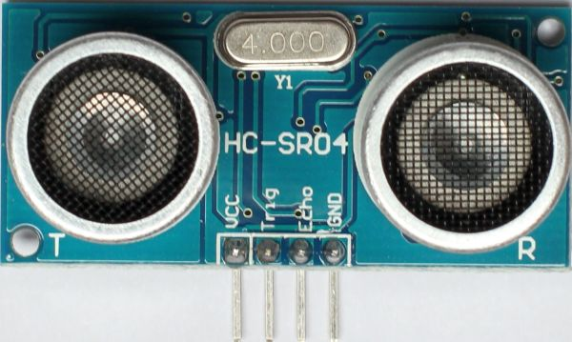
Les principes du projet
Peu nombreux et simples :
Les capteurs de distance mesurent des distances.
C'est ce truc là →
Pas cher, environ 2€
L'unité

Slide 7
Les principes du projet
Peu nombreux et simples :
Les capteurs de distance mesurent des distances.
Le programme définit des intervalles de distance. Au départ, deux intervalles.

Slide 8
Les principes du projet
Peu nombreux et simples :
Les capteurs de distance mesurent des distances.
Le programme définit des intervalles de distance. Au départ, deux intervalles
Chaque intervalle représentera une note

Slide 9
Les principes du projet
Peu nombreux et simples :
Les capteurs de distance mesurent des distances.
Le programme définit des intervalles de distance. Au départ, deux intervalles
Chaque intervalle représentera une note
Nous aurons donc deux notes par capteur.

Slide 10
Les principes du projet
Peu nombreux et simples :
Les capteurs de distance mesurent des distances.
Le programme définit des intervalles de distance. Au départ, deux intervalles
Chaque intervalle représentera une note
Nous aurons donc deux notes par capteur.
La première de 0 à 30 cm, la deuxième de 30 à 60 cm

Slide 11
Le résultat
Bon, ce n'est pas l'Arduino qui fera la musique. Tel quel, il n'en est pas capable.
Mais nous allons le faire buzzer !

Slide 12
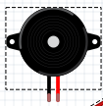
Le résultat
Bon, ce n'est pas l'Arduino qui fera la musique. Tel quel, il n'en est pas capable.
Mais nous allons le faire buzzer !
Lorsque tu vas mettre ta main devant un capteur, Arduino enverra la note correspondante au buzzer.
Un buzzer ressemble à cela -->

Slide 13
Le résultat
Bon, ce n'est pas l'Arduino qui fera la musique. Tel quel, il n'en est pas capable.
Mais nous allons le faire buzzer !
Lorsque tu vas mettre ta main devant un capteur, Arduino enverra la note correspondante au buzzer .
Et aussi, envoyer les notes vers la console série (tu connais Serial.print ?)

Slide 14
Le résultat que tu vas obtenir aujourd'hui
Ce résultat est un des résultats possibles.
Tu pourras changer le montage et le programme pour en faire autre chose
Bidouilles, découvres, collabores
Améliores
N'aies pas peur
Apprends, partages

Slide 15
Les composants (1/2)
Comme le montage est assez simple, il faudra peu de composants
Composants provenant du starter kit :
Arduino Uno
Planche à pain (breadboard)
Fils (le rouge et le noir, qui vont dans le + et le -)
Connecteurs (pins qui se mettent dans les fils)
Deux cavaliers
Cable USB

Slide 16
Les composants
Composants supplémentaires :
4 capteurs HC-SR04 (le même que pour faire des robots)
Des fils supplémentaires (4 x 4 couleurs)
Donc 16 fils !

Slide 17
Le capteur HC-SR04
Envoie des ultra-sons
Il en faut quatre pour le projet.
En fait, il mesure les distances en mesurant le temps mis par les ultra-sons qu'il envoie à revenir vers lui

Slide 18
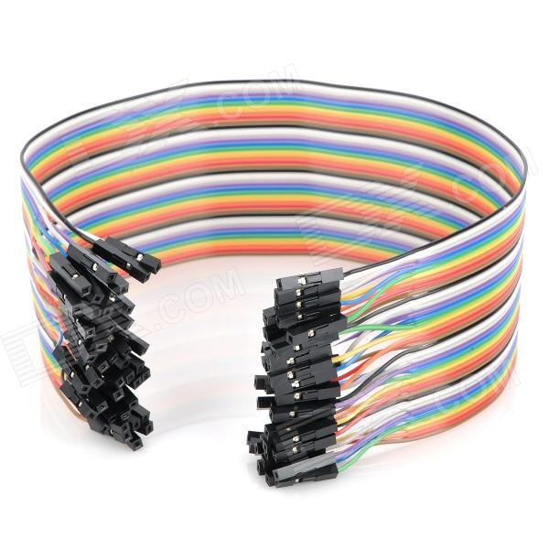
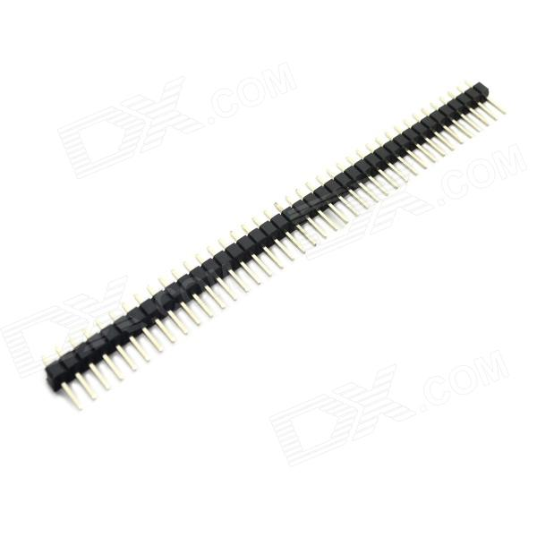
Les fils
Pour ma part, j'ai utilisé ceux-ci
Ils ont besoin de “pins” comme ceci pour se brancher dans les connecteurs de l'Arduino

Slide 19
Allez, go !
On démarre le montage

Slide 20
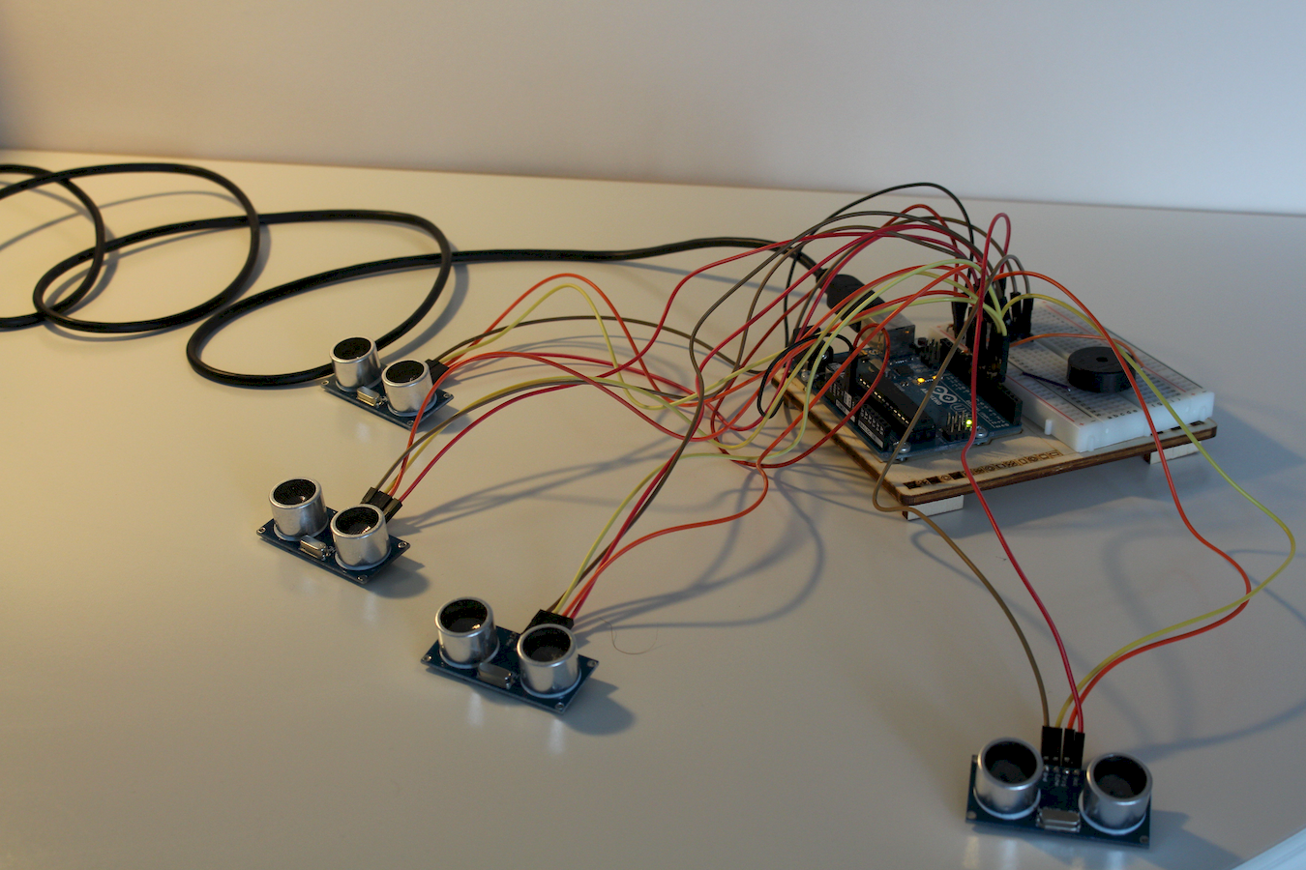
Pour arriver à cela

Slide 21
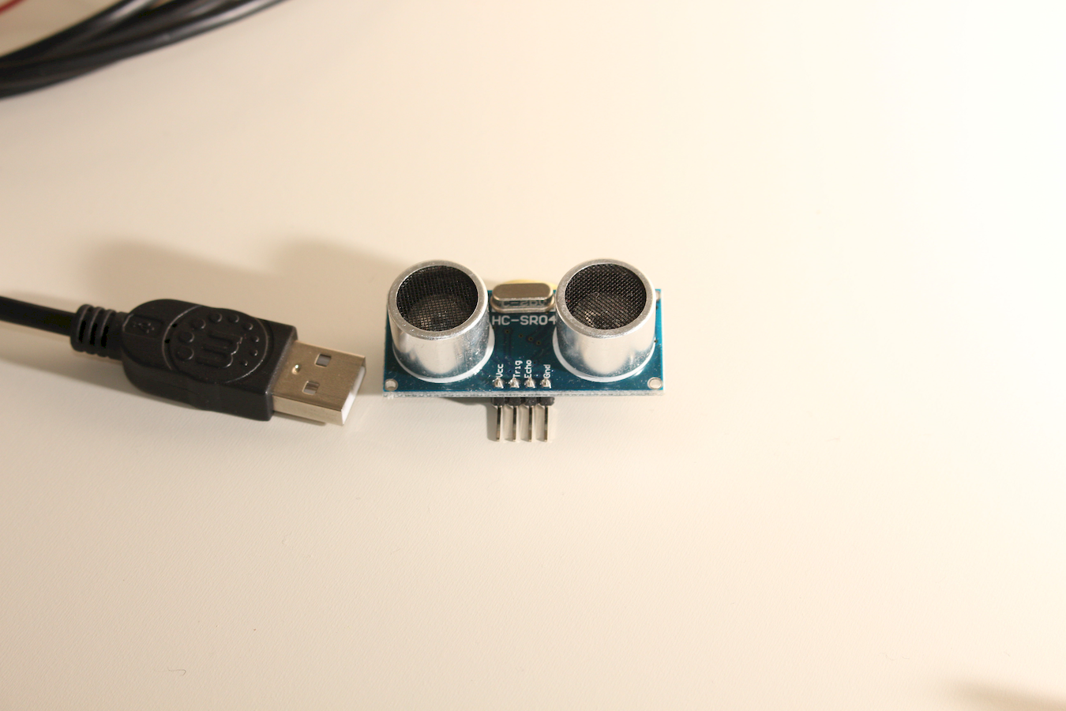
Cablage d'un capteur
N'y branchez pas une prise USB !
LOL :)
Nous allons avoir besoin de 4 câbles de couleurs différentes. J'ai utilisé
Rouge
Orange
Jaune
et Marron
Les couleurs ne sont pas importantes, ce qu'il faudra c'est bien avoir quatre fils de quatre couleurs différentes. Ce qui fait 16 fils

Slide 22
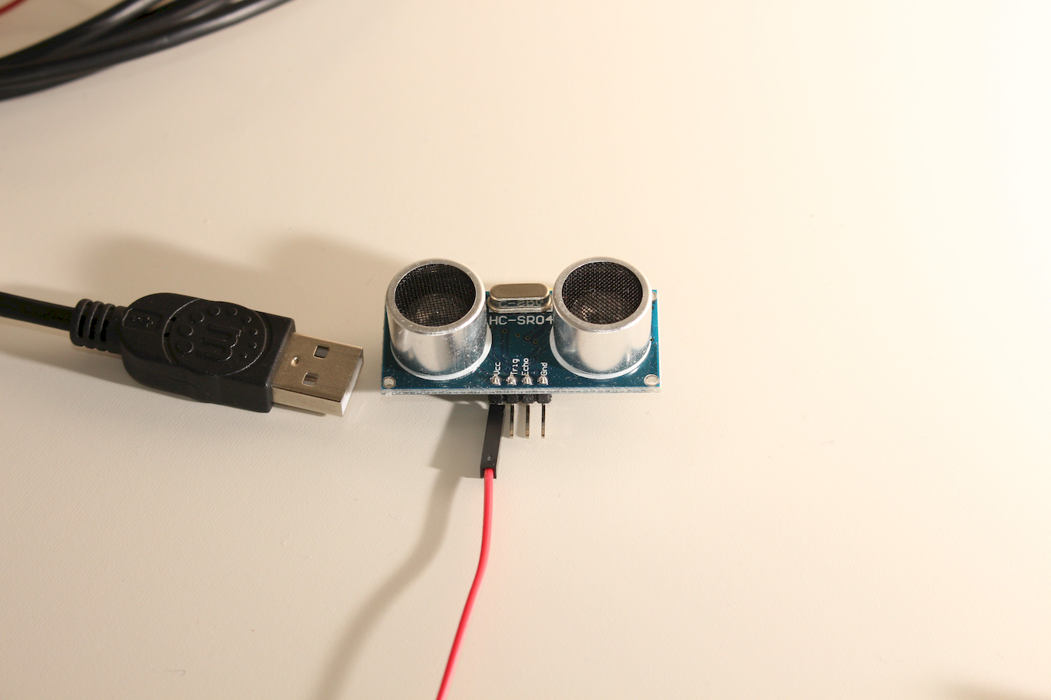
Rouge sur « Vcc »

Slide 23
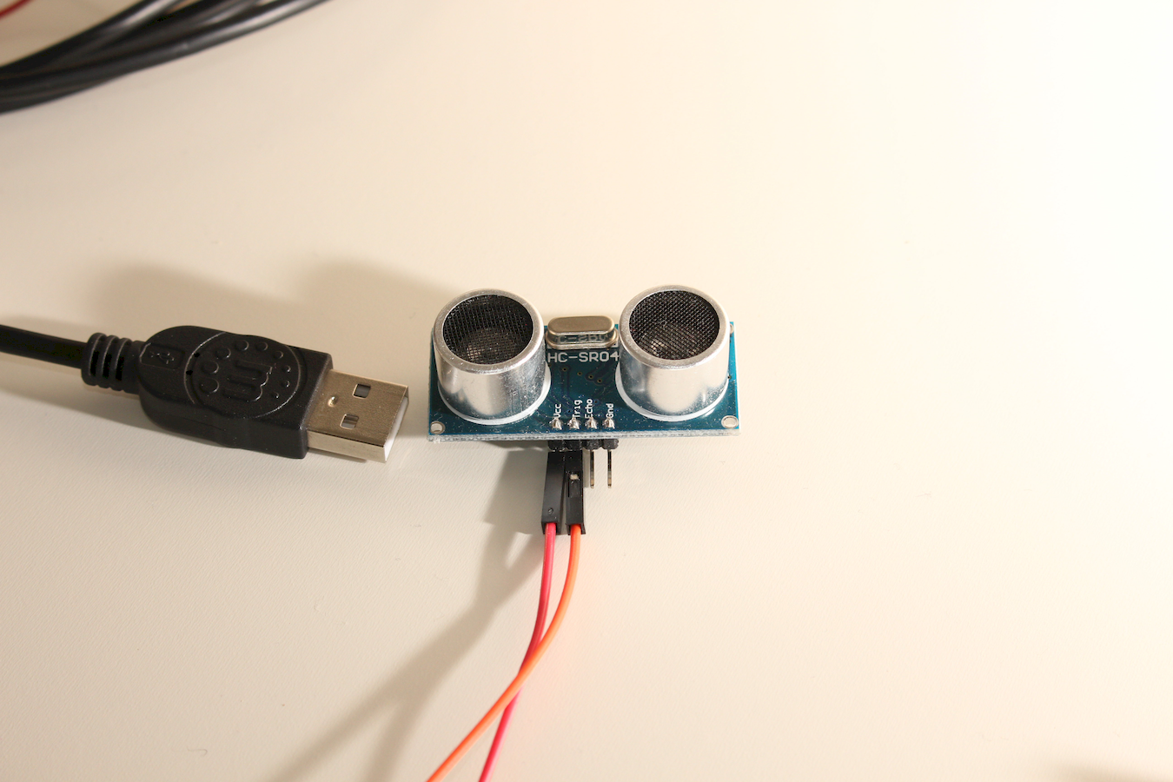
Orange sur « Trig »

Slide 24

Jaune sur « Echo »

Slide 25
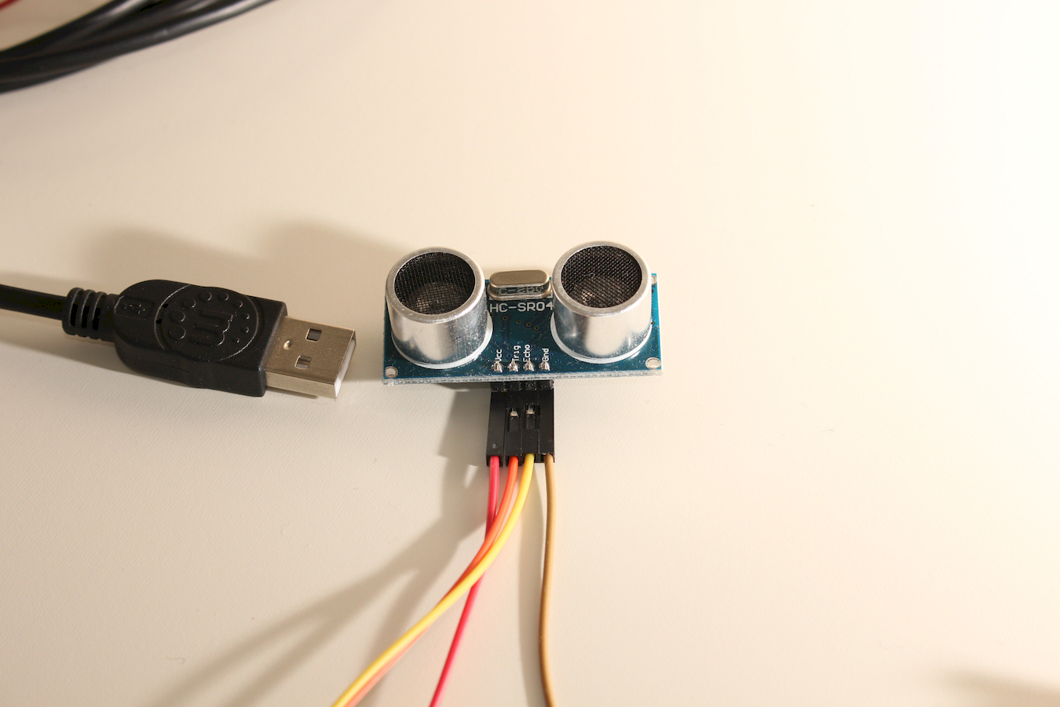
Marron sur « Gnd »

Slide 26
Bravo !
Recommences, il en faut quatre :)

Slide 27
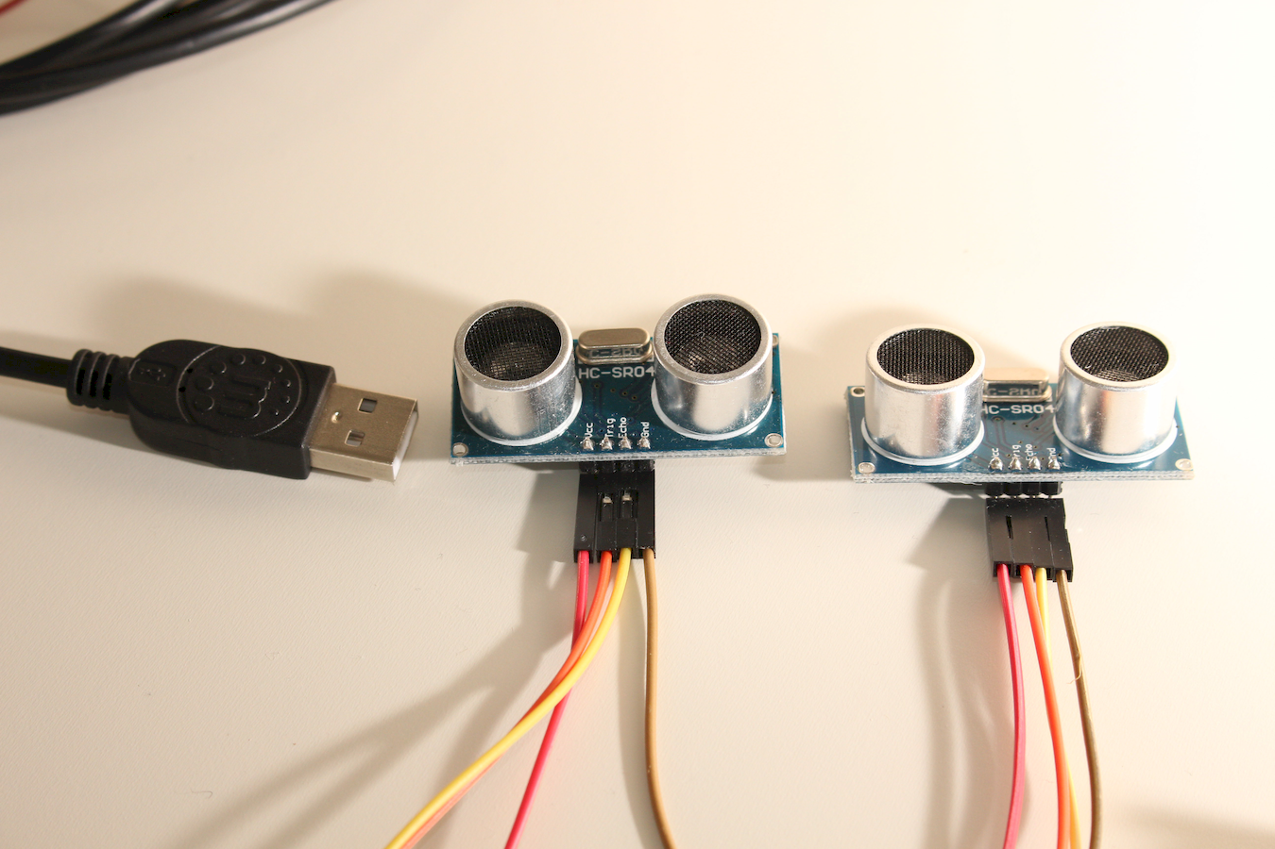
Et 2 !

Slide 28
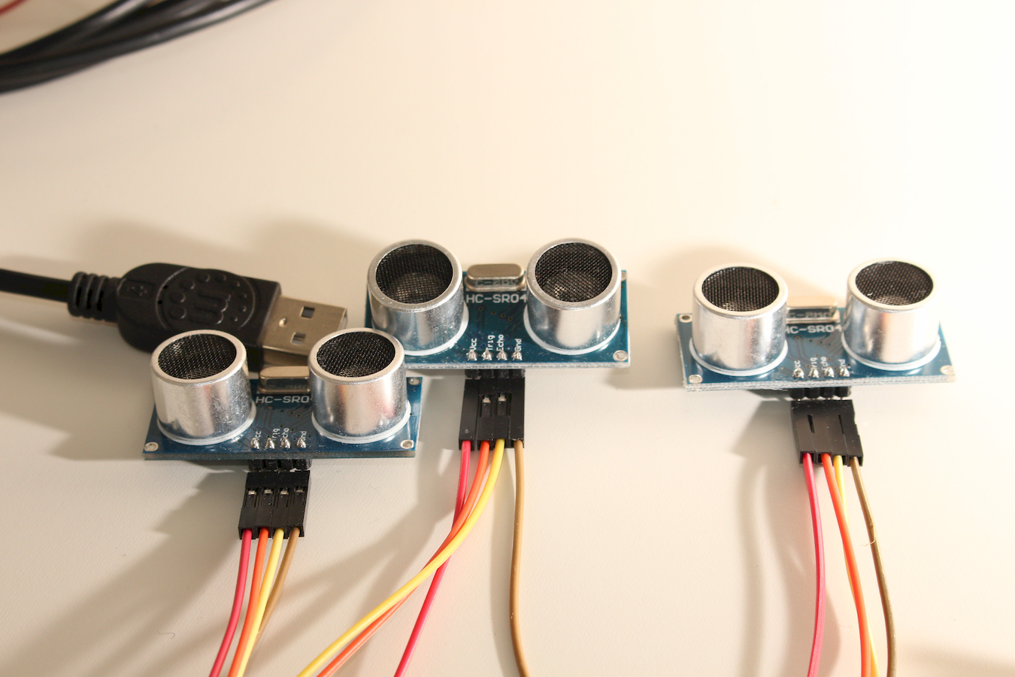
Et 3 !

Slide 29
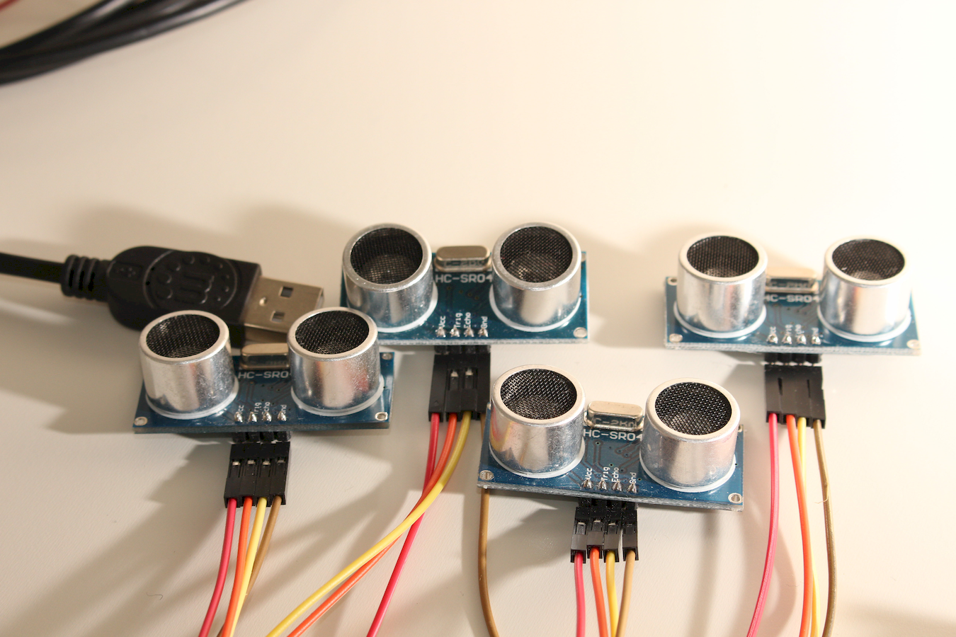
Et 4 !

Slide 30
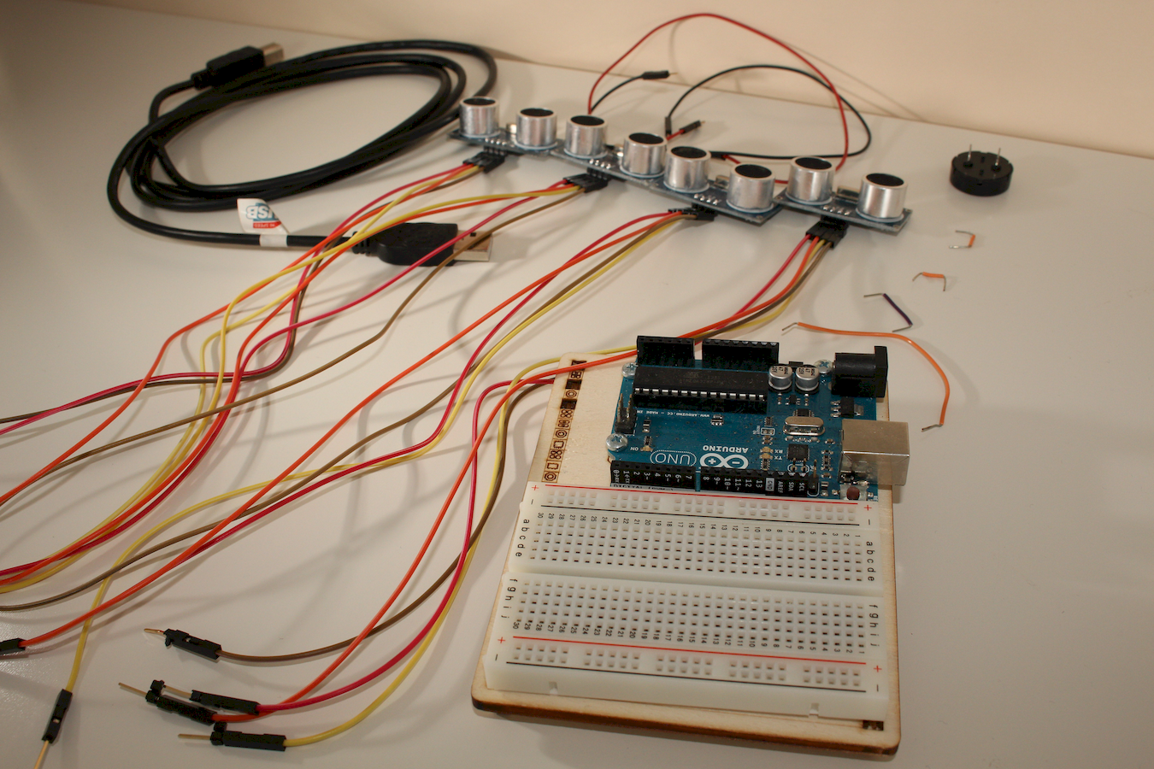
Voilà ce que nous avons
C'est l'ensemble des composants que nous allons utiliser

Slide 31
Ça va connecter
Commençons par les fils jaunes
Pour chaque capteur, l'on prendra le fil jaune pour le connecter dans le port correspondant
Le premier, va dans le n°4, le deuxième dans le n°5, n°6 pour le 3e, n°7 pour le 4e

Slide 32
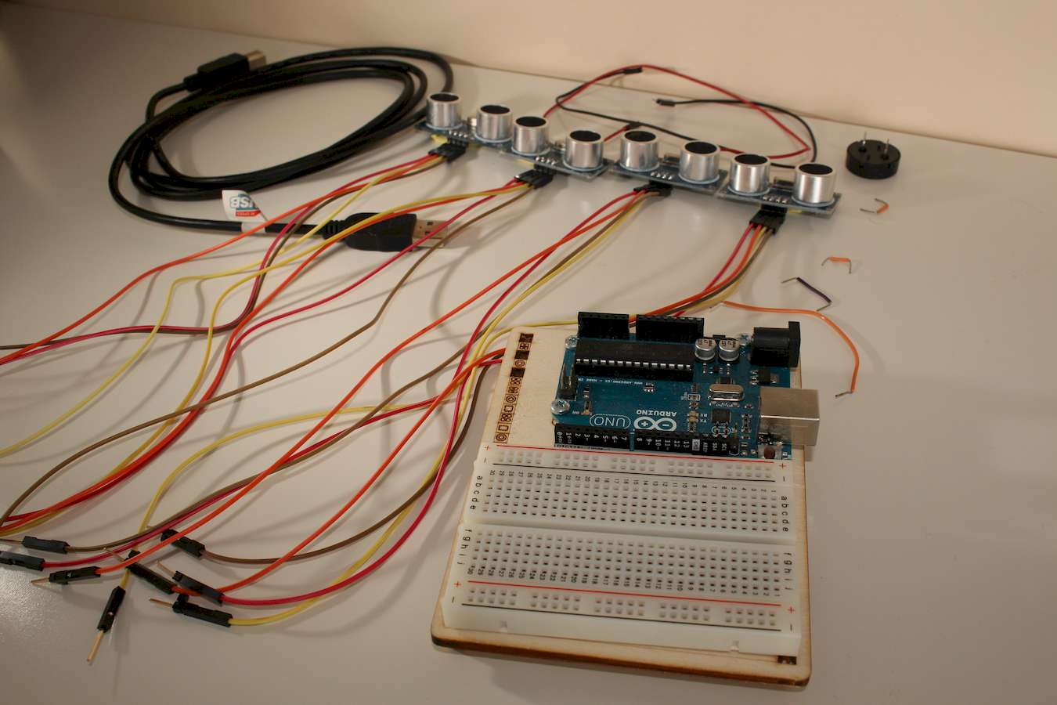
Situation initiale

Slide 33
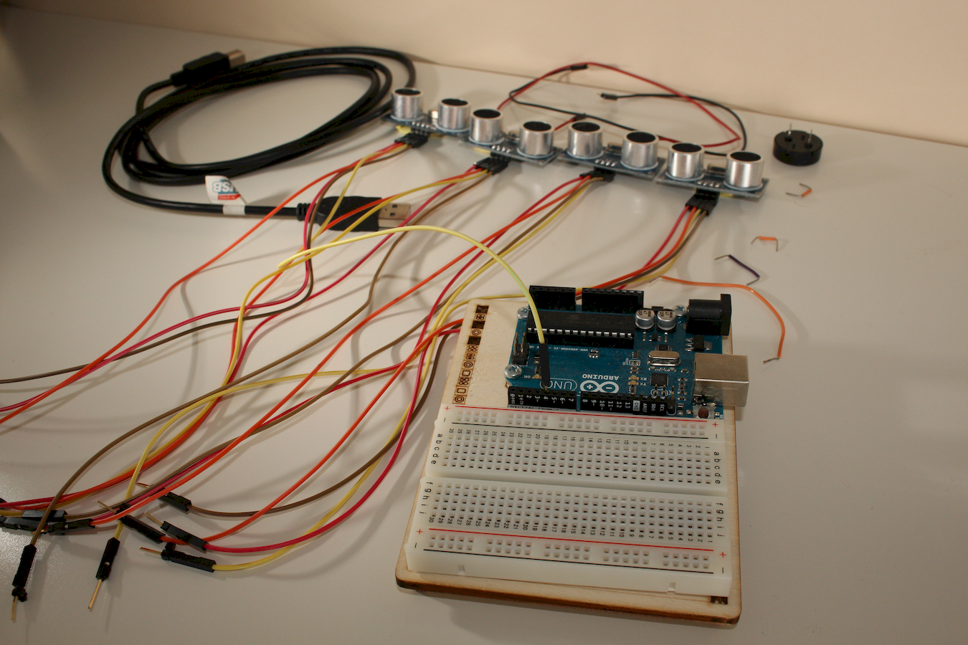
Procédons dans l'ordre des capteurs
Le fil jaune du premier capteur va dans le port n°4

Slide 34
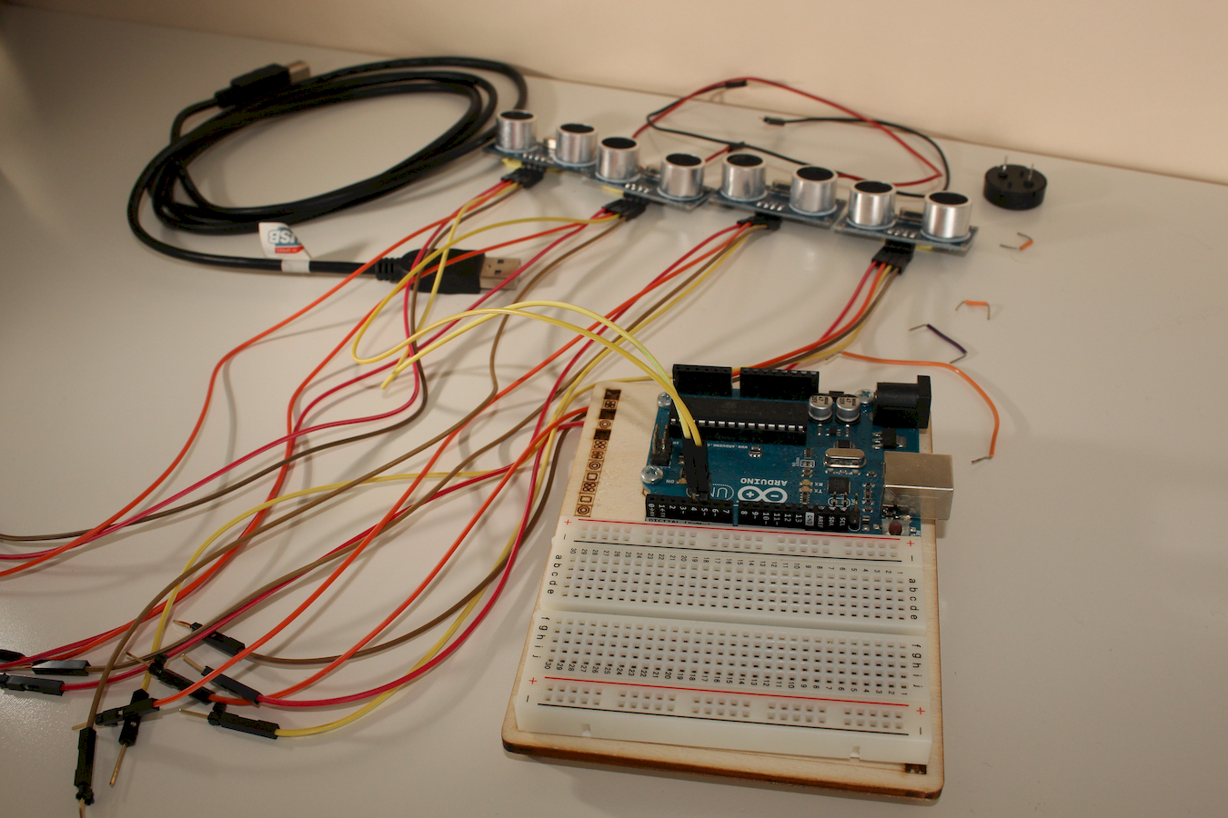
2e capteur, 2e fil
Port n°5

Slide 35
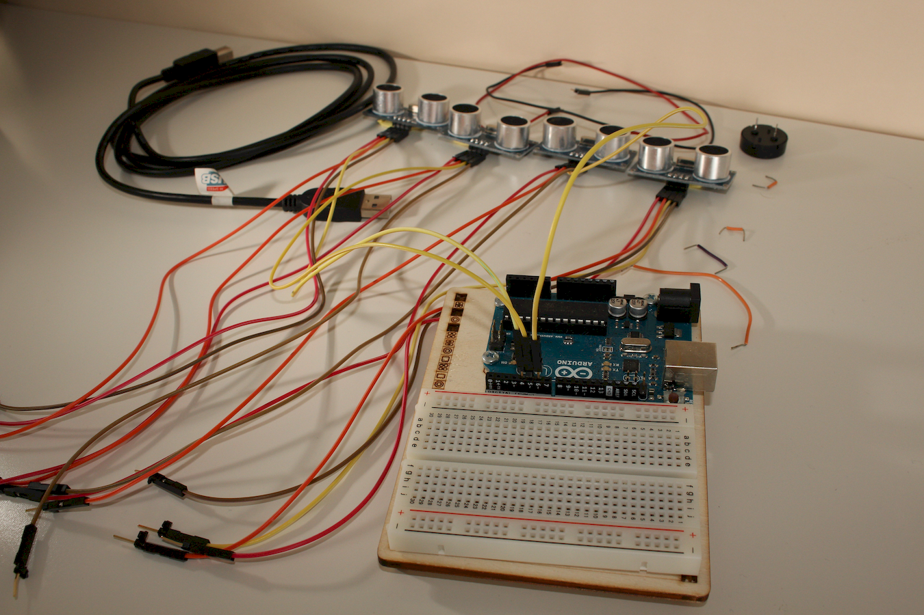
3e capteur, 3e fil
Port n°6

Slide 36
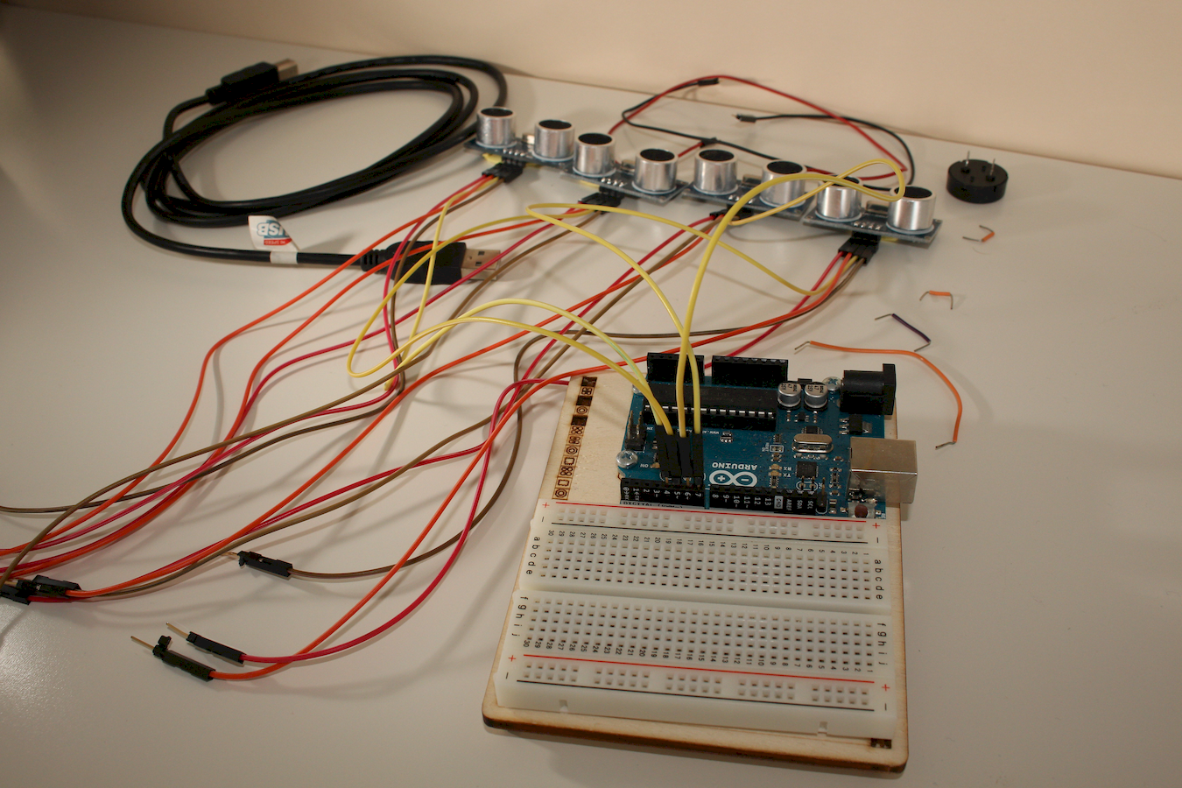
4e capteur, 4e fil
Port n°7

Slide 37
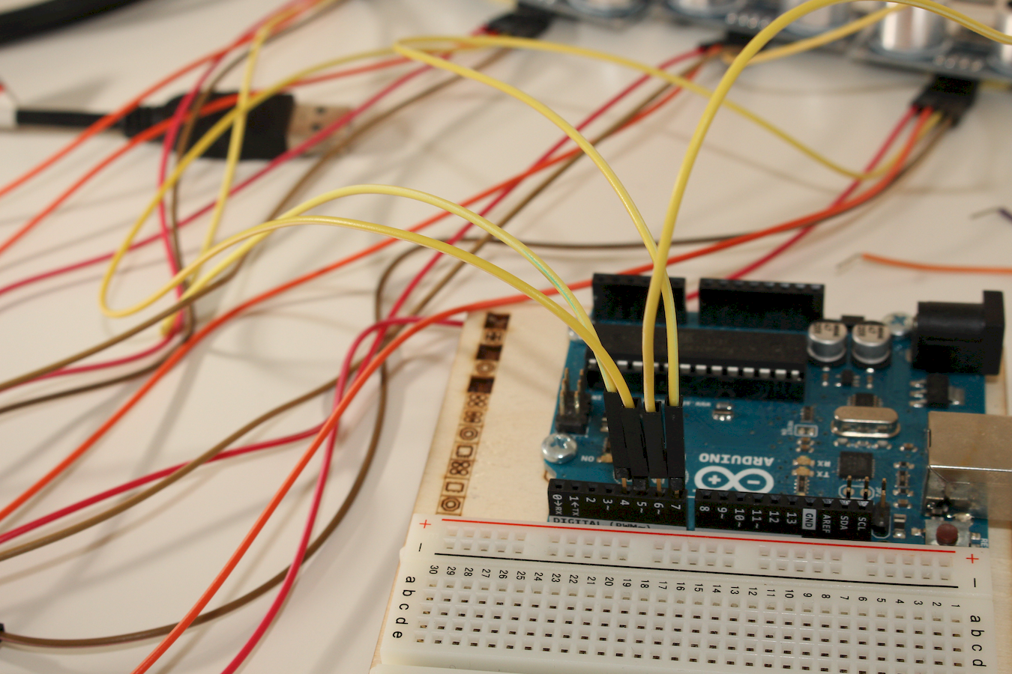
Bon travail !
Voilà pour les fils jaunes
Maintenant, on passe aux fils oranges !

Slide 38
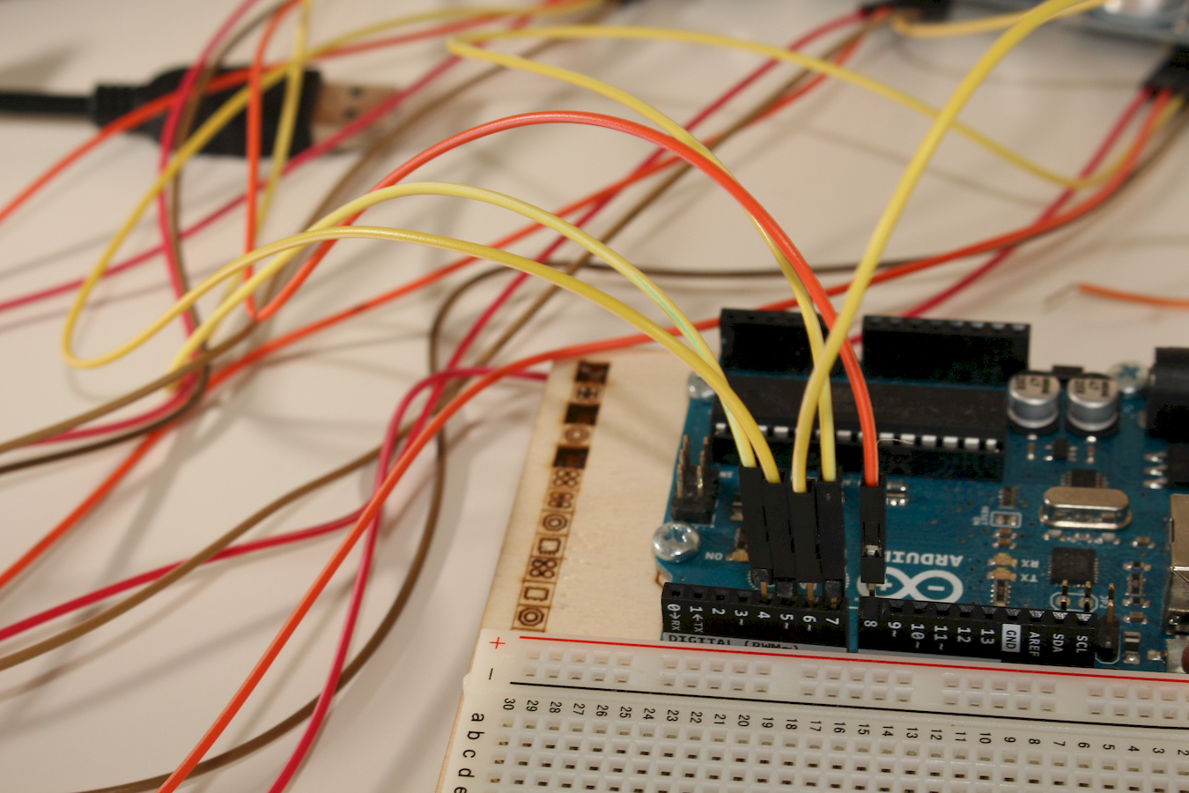
Orange 1 en 8

Slide 39
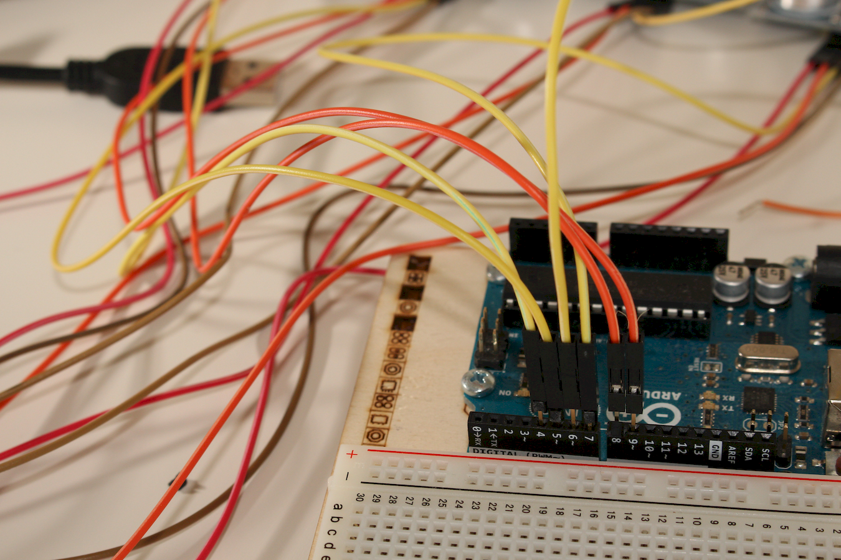
Orange 2 en 9

Slide 40
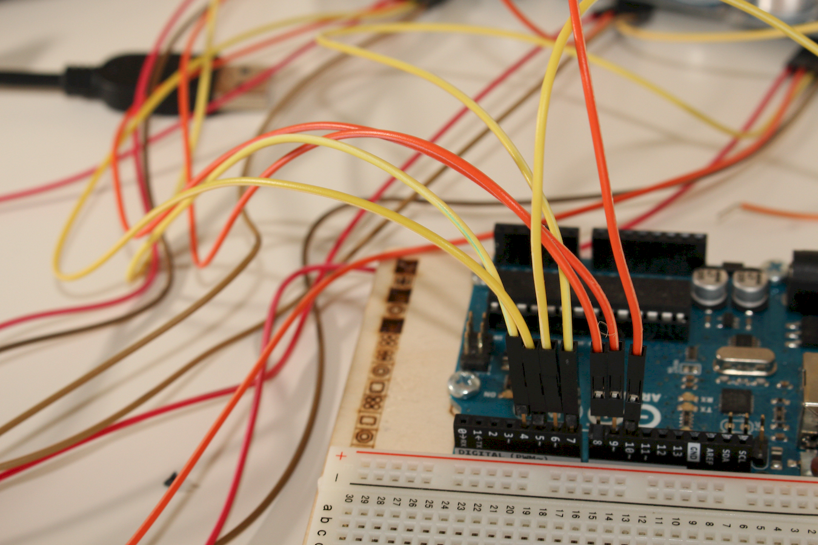
Orange 3 en 10

Slide 41
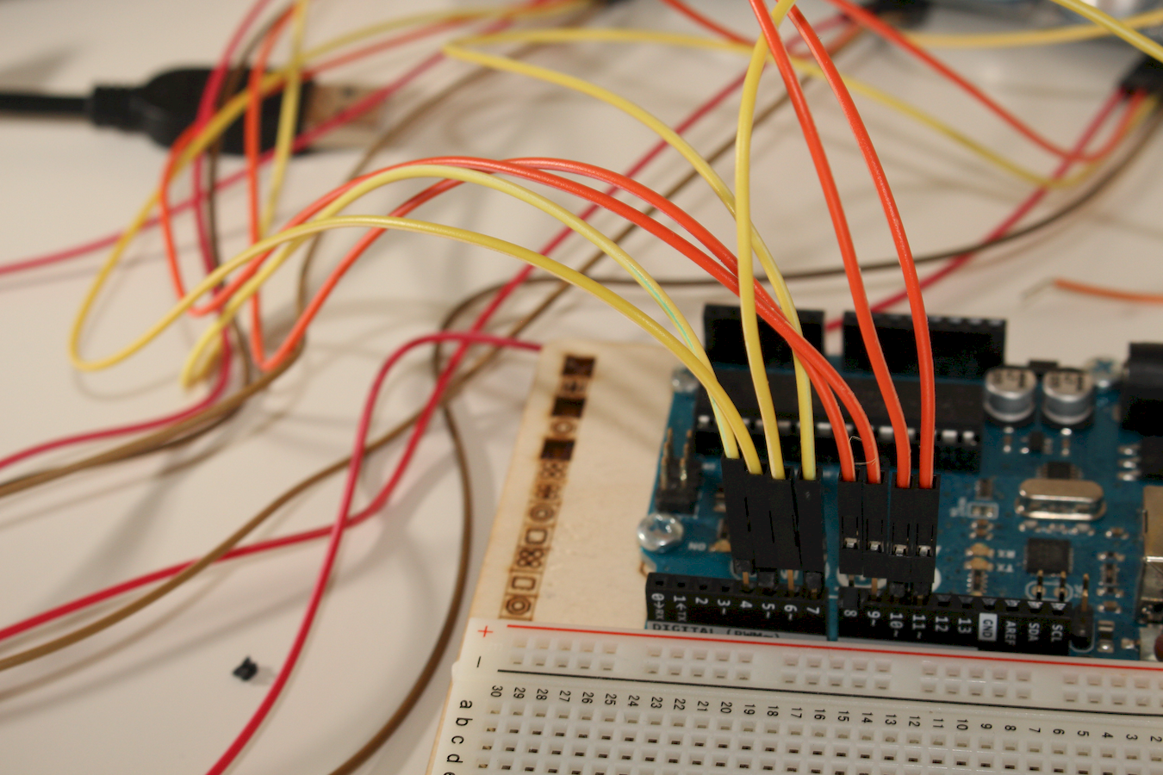
Orange 4 en 11

Slide 42
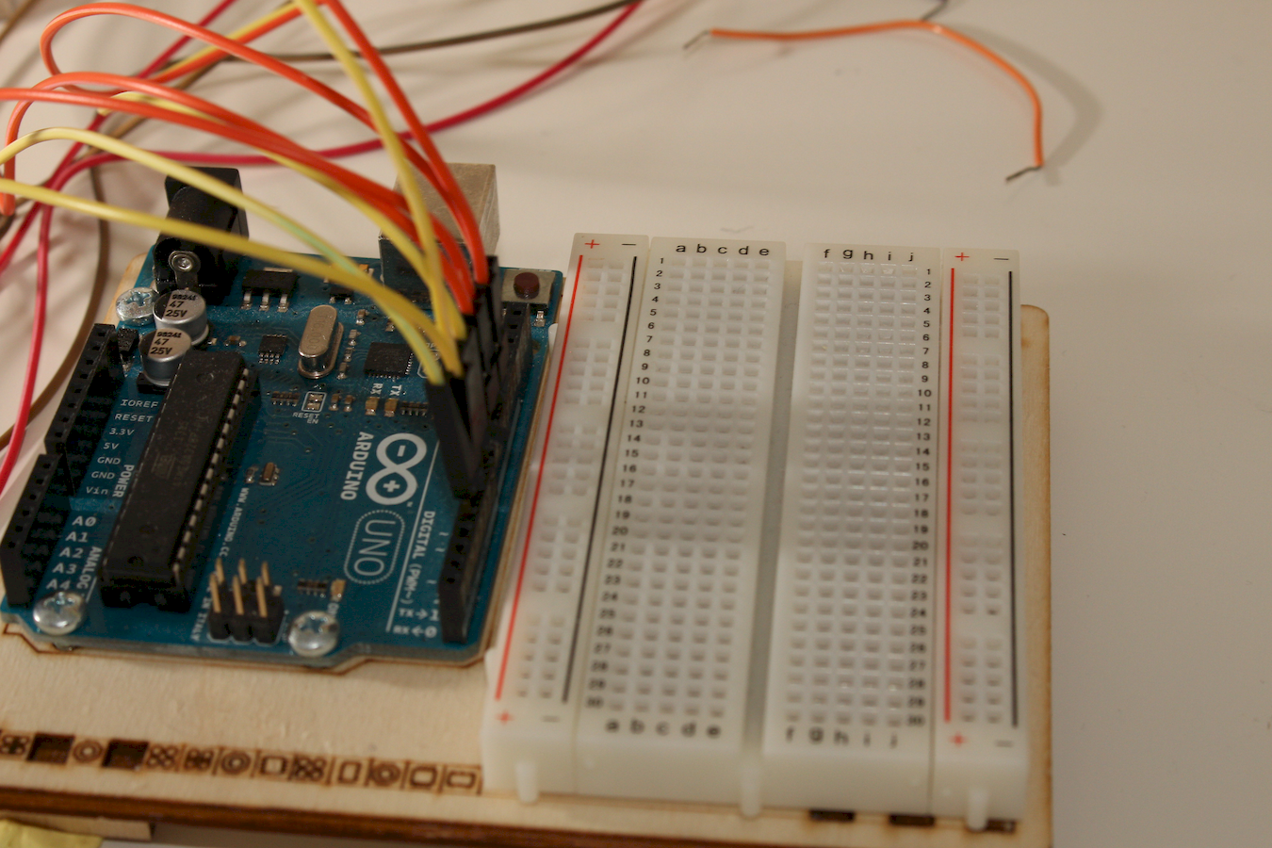
On continue

Slide 43
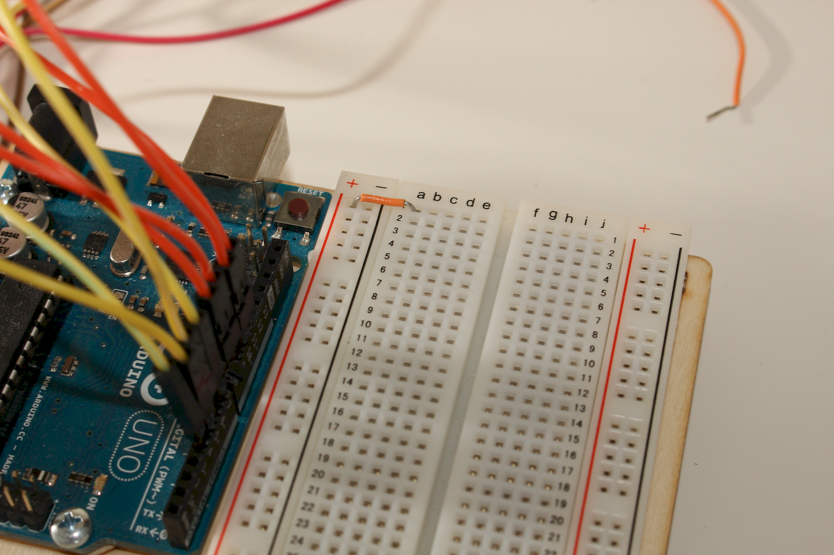
Jumper 1

Slide 44
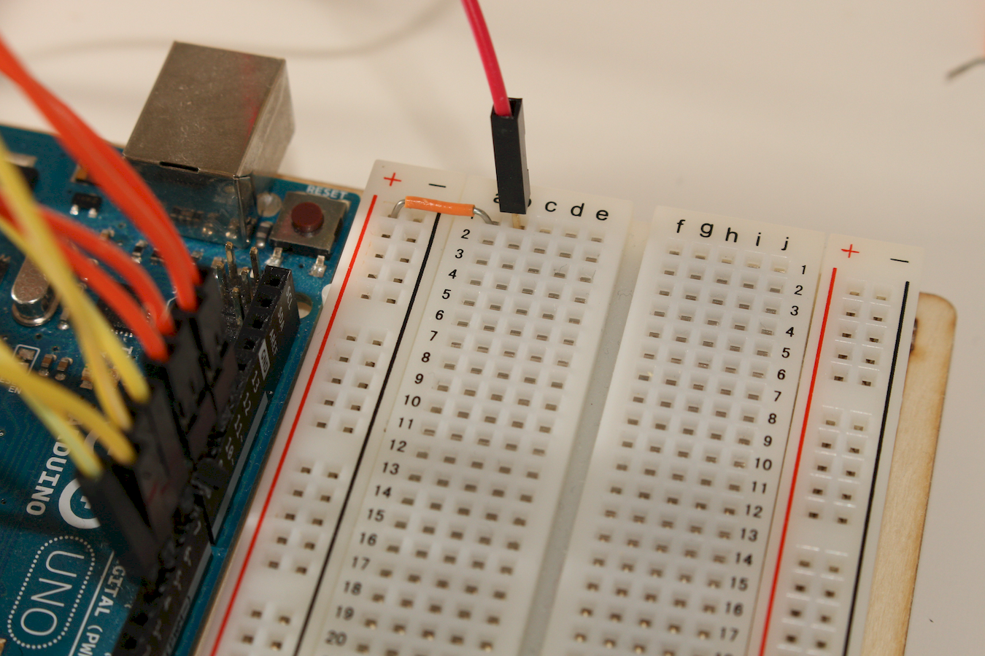
Rouge 1

Slide 45
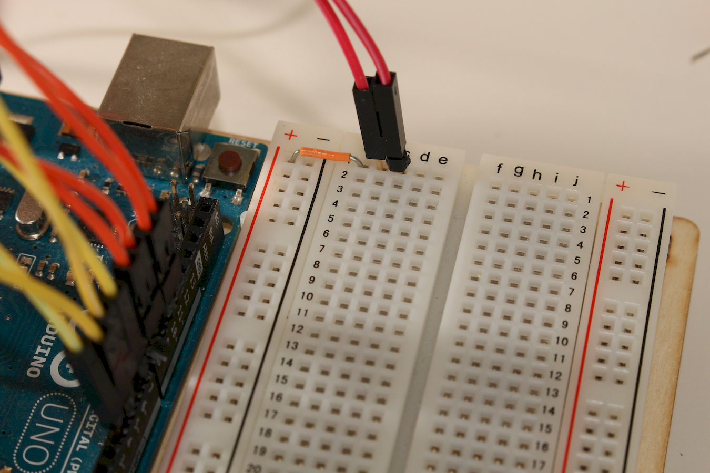
Rouge 2

Slide 46
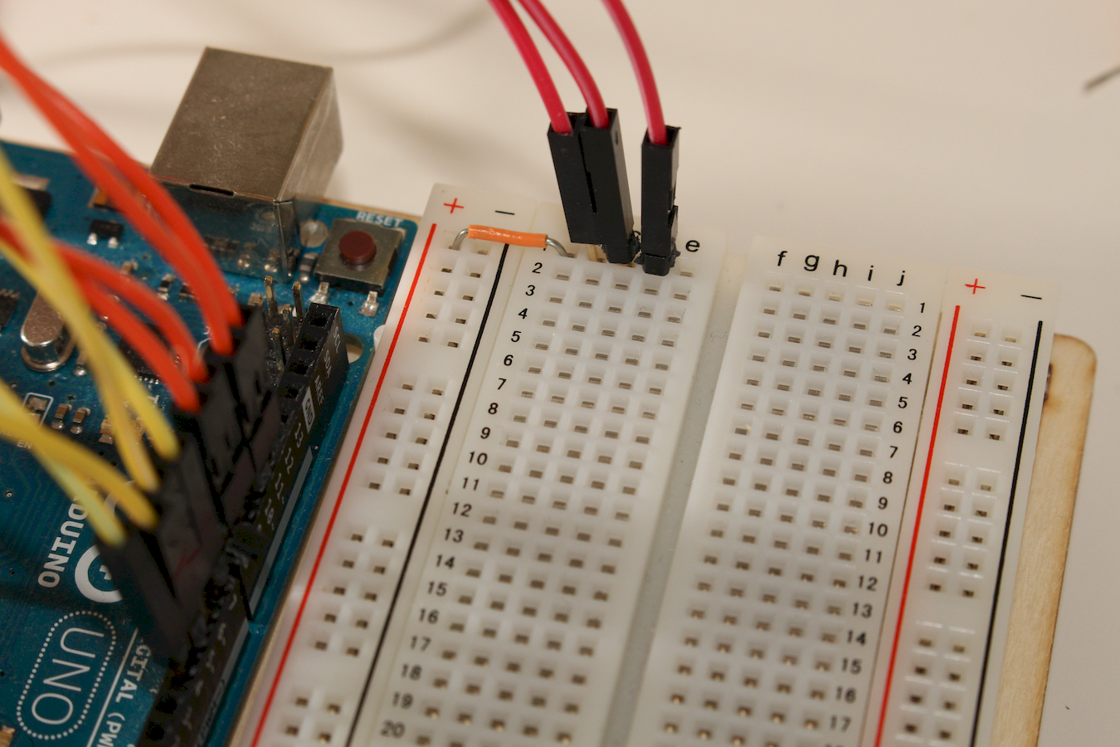
Rouge 3

Slide 47
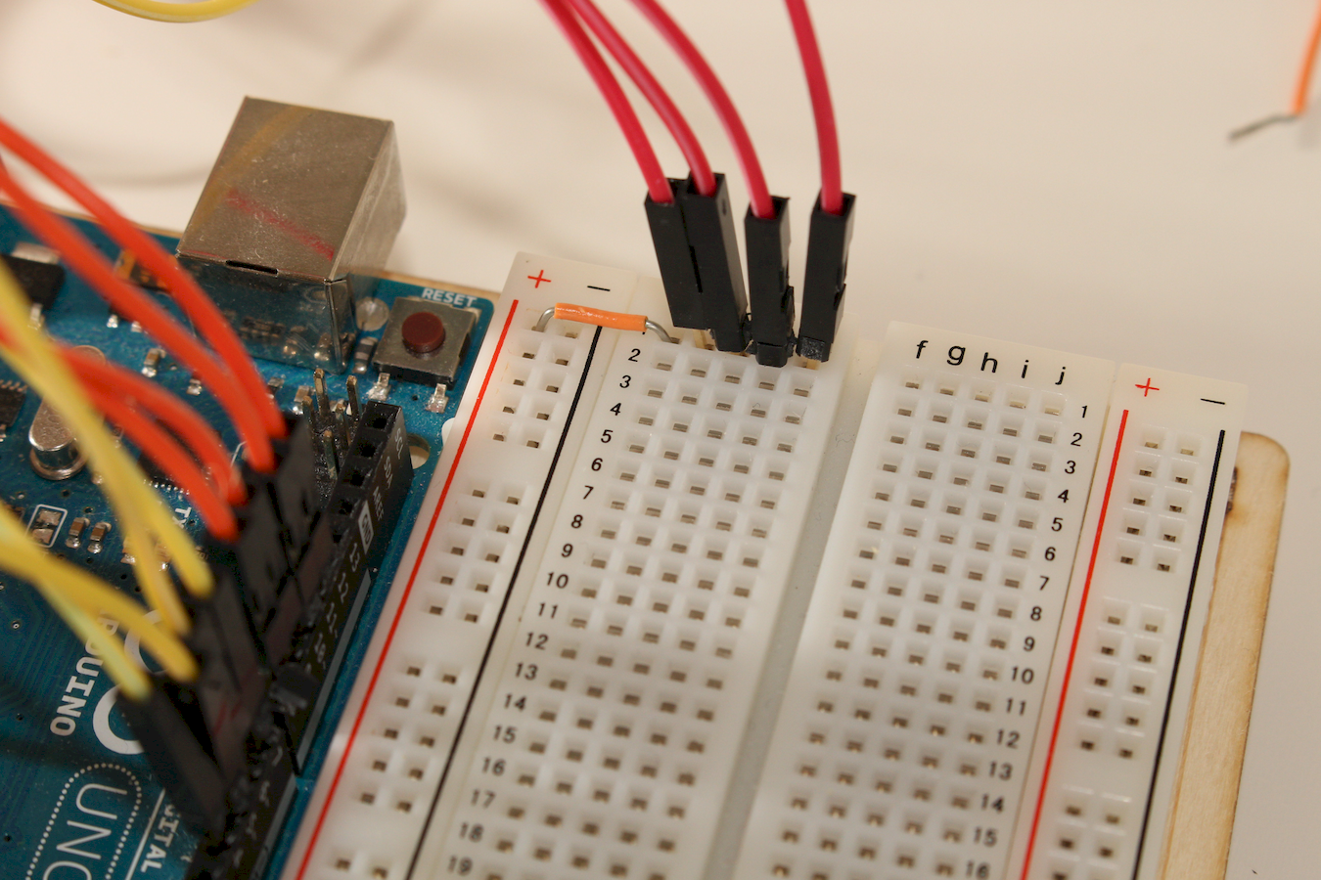
Rouge 4

Slide 48
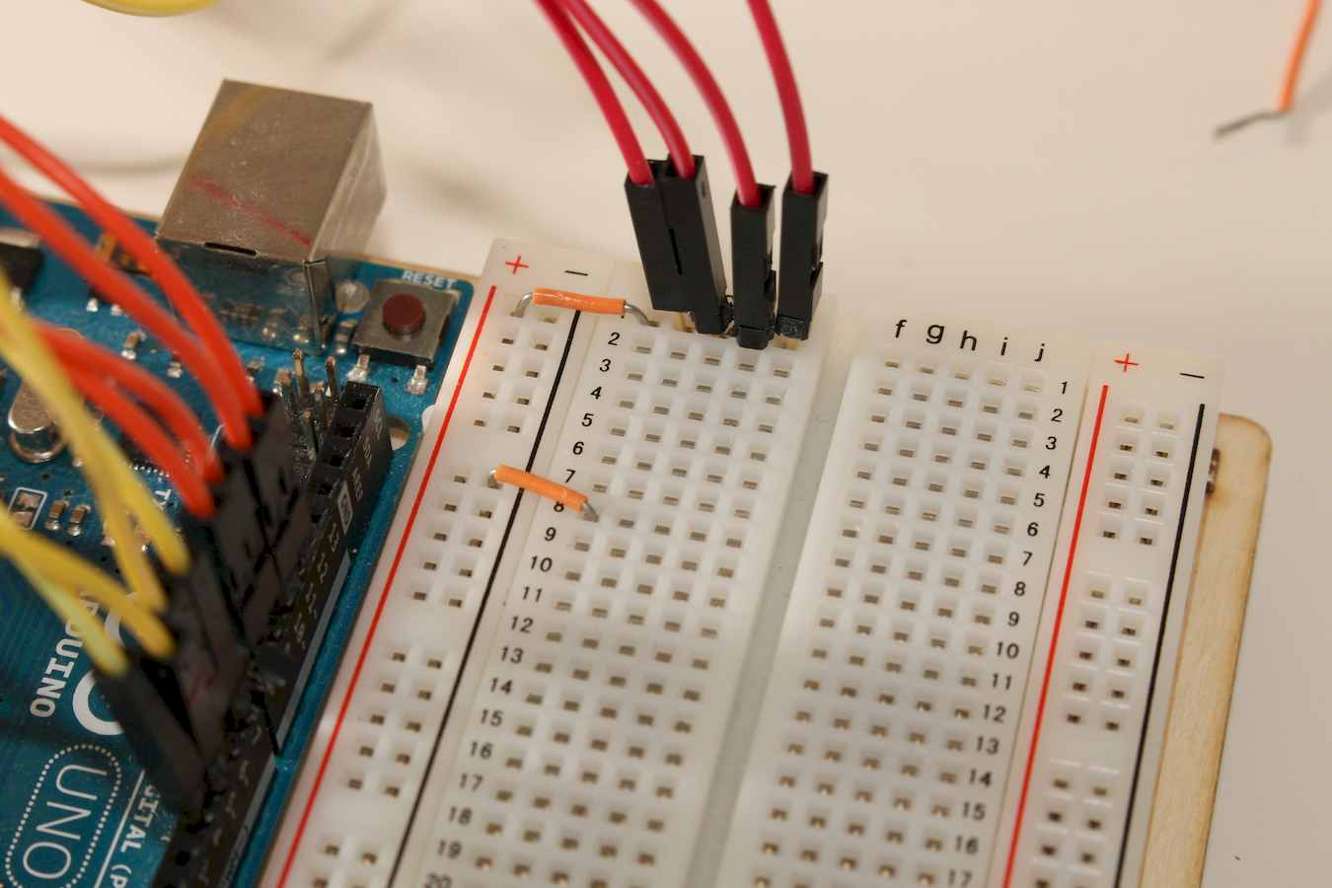
Jumper 2

Slide 49
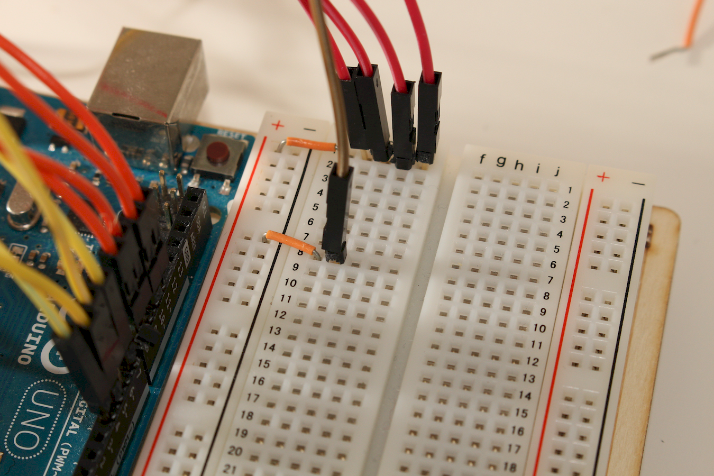
Marron 1

Slide 50
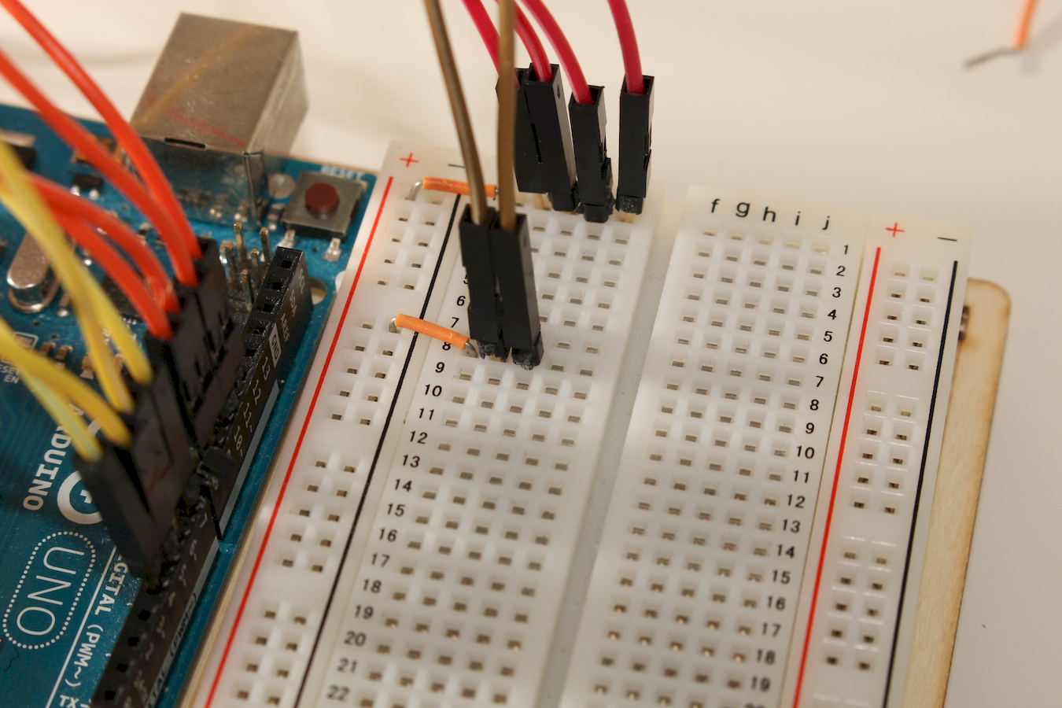
Marron 2

Slide 51
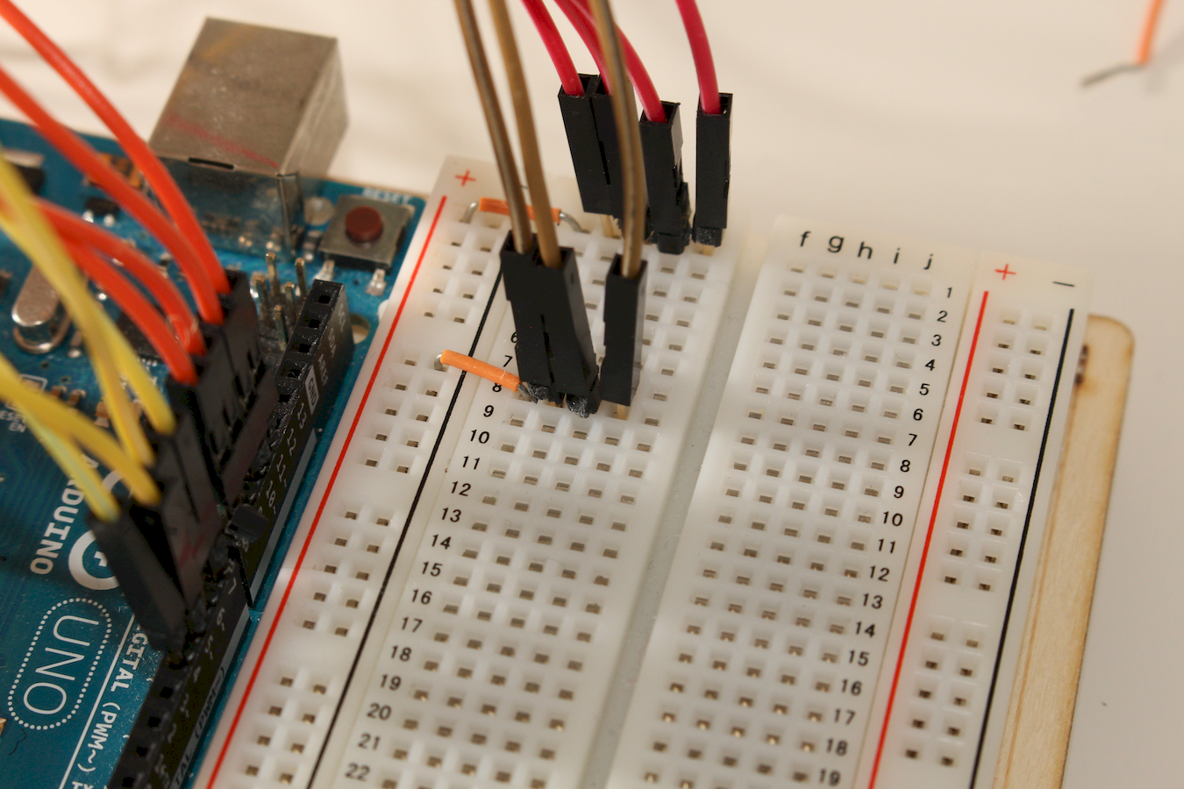
Marron 3

Slide 52
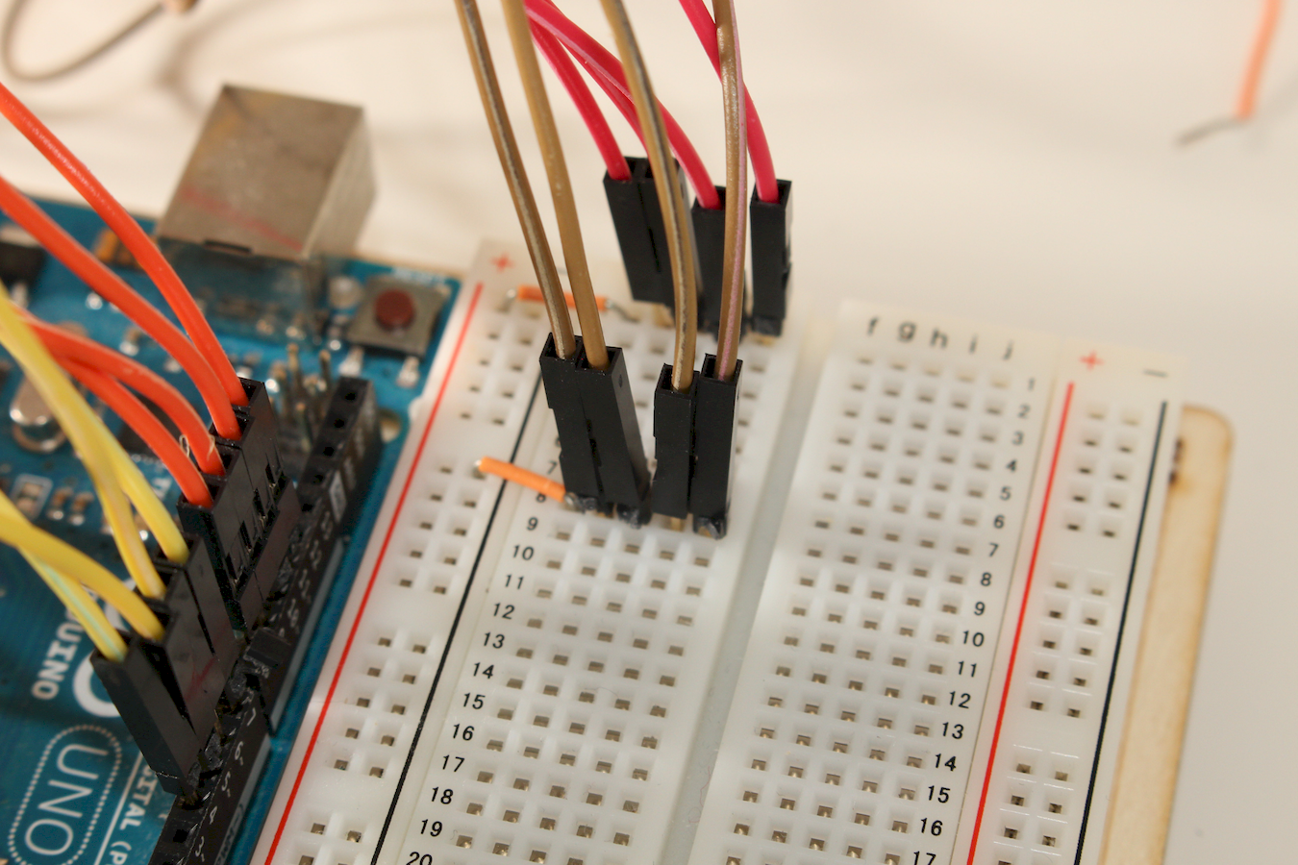
Marron 4

Slide 53
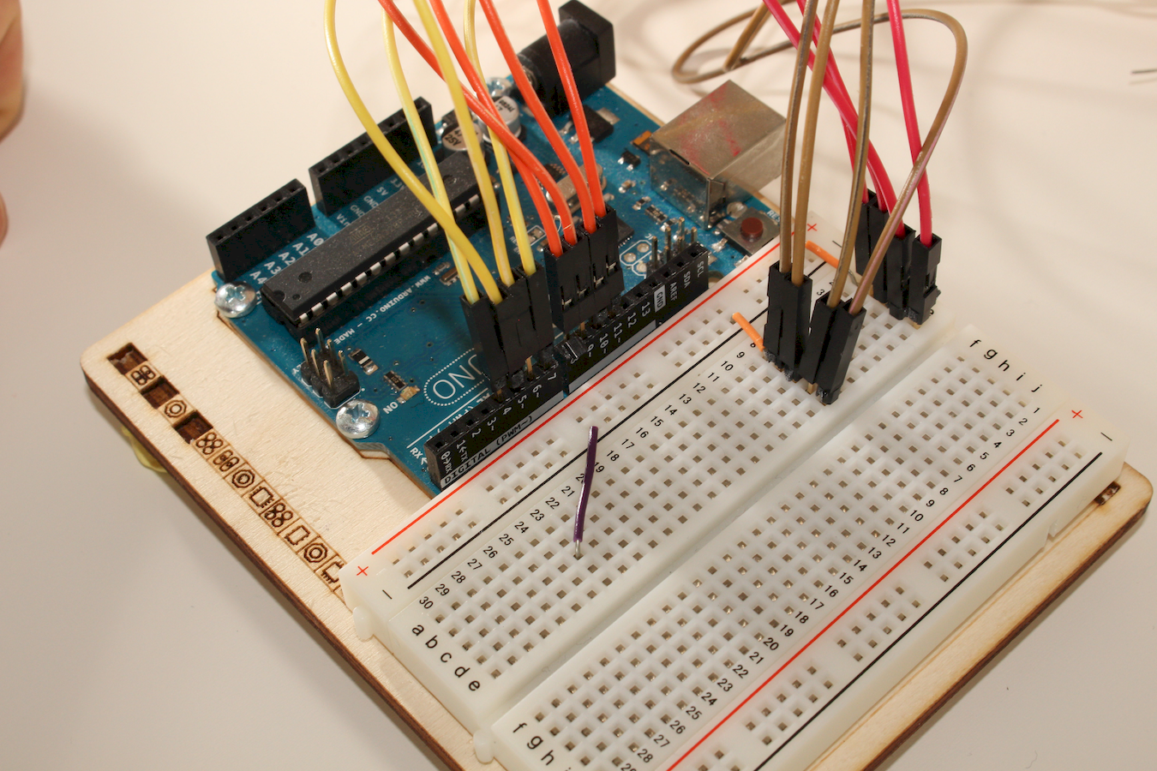
Jumper 3

Slide 54
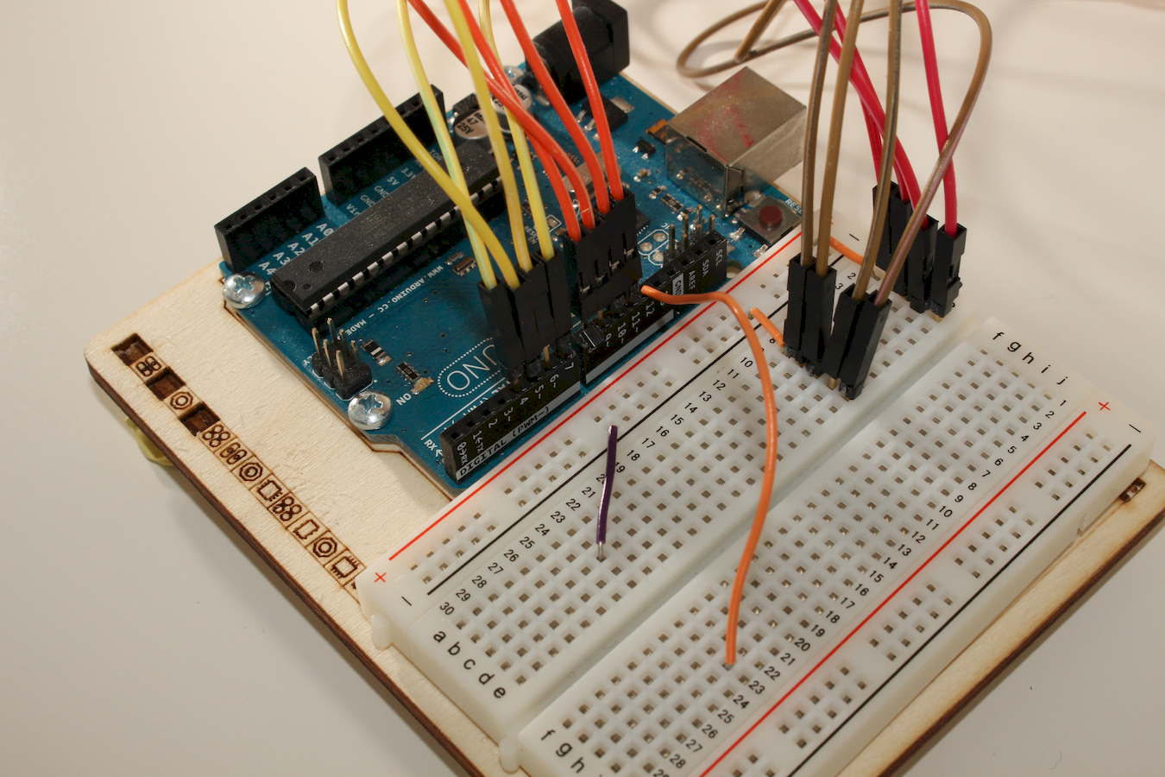
Jumper 4
Notes:
A mettre dans le pin 12 et sur la même ligne de la planche à pain

Slide 55
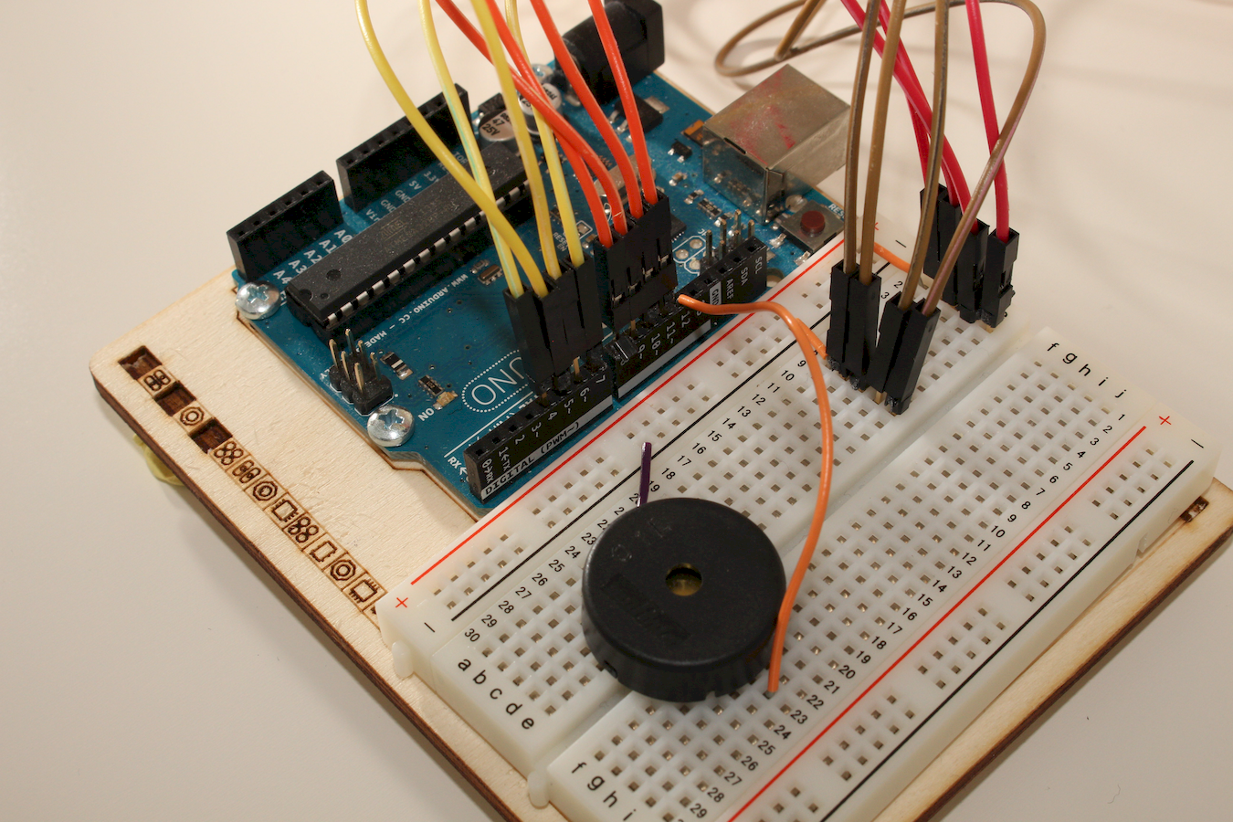
Notes:
Bine mettre les deux pattes du buzzer sur la même ligne que les jumpers 3 et 4

Slide 56
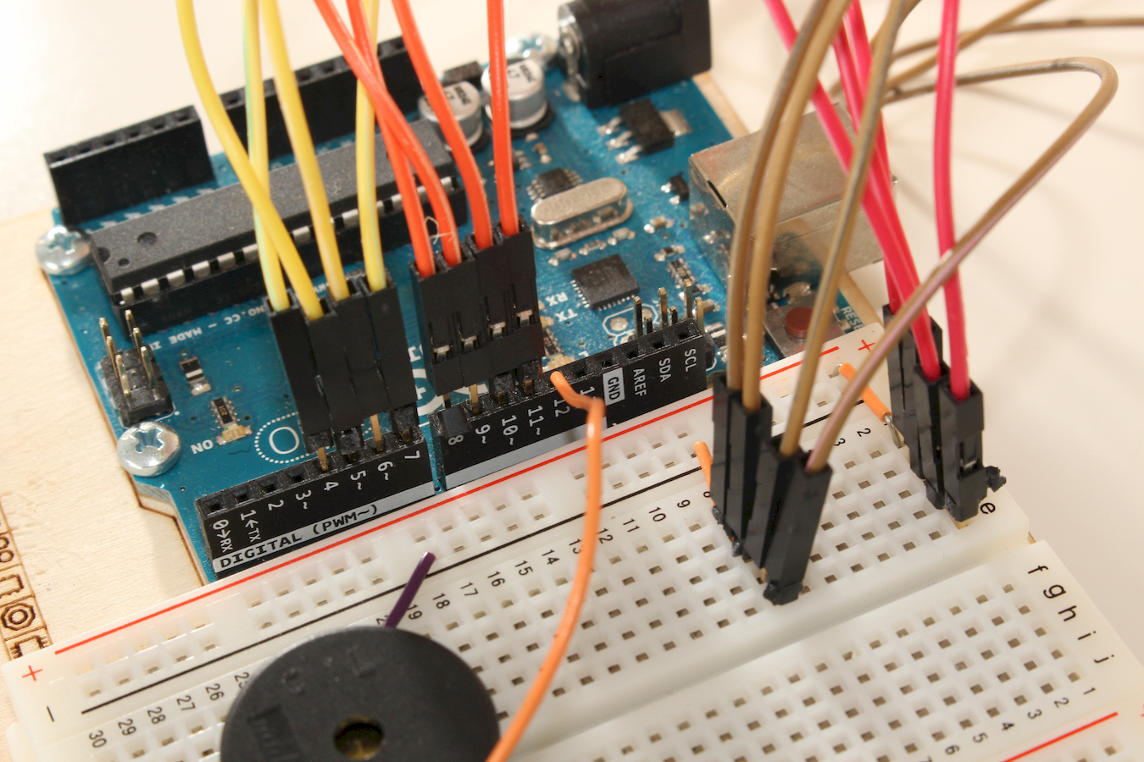

Slide 57
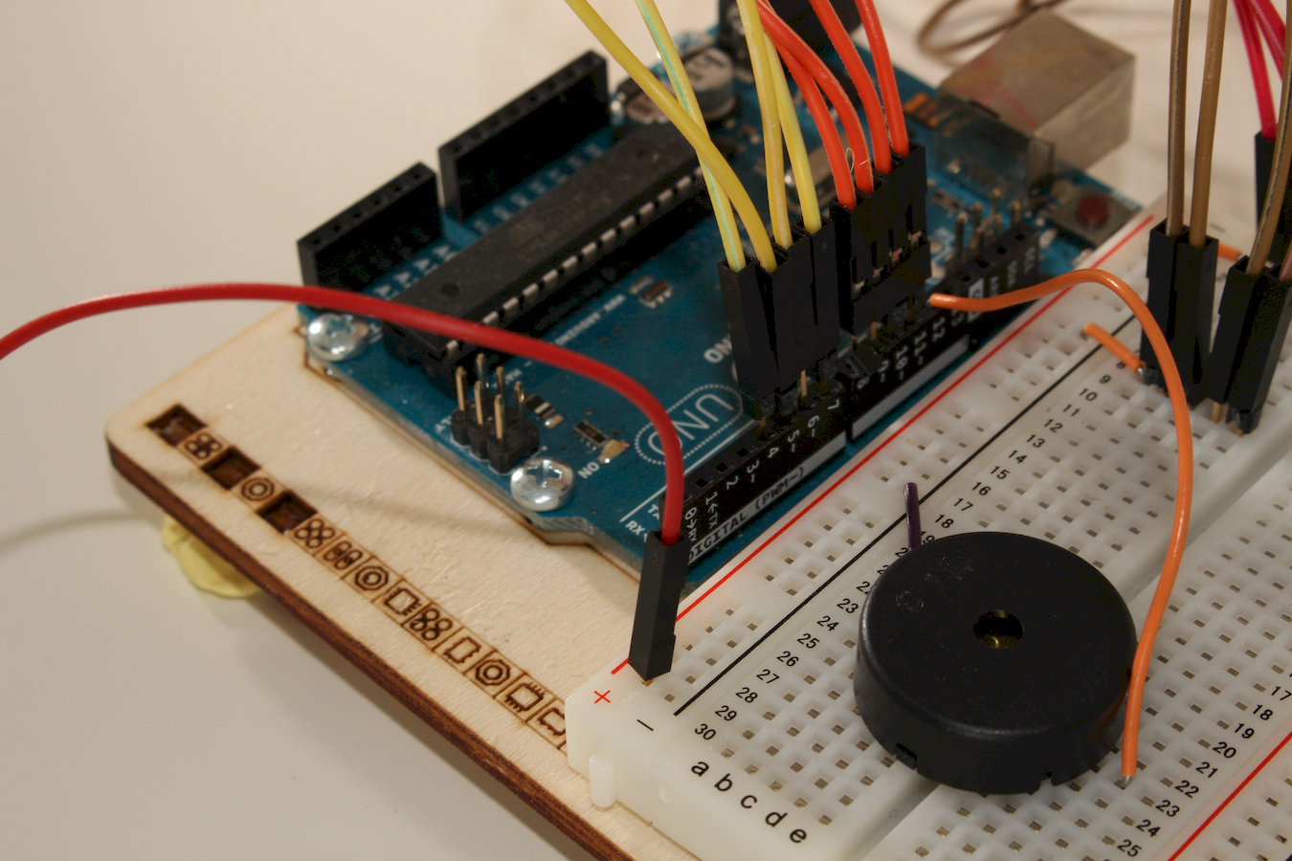

Slide 58
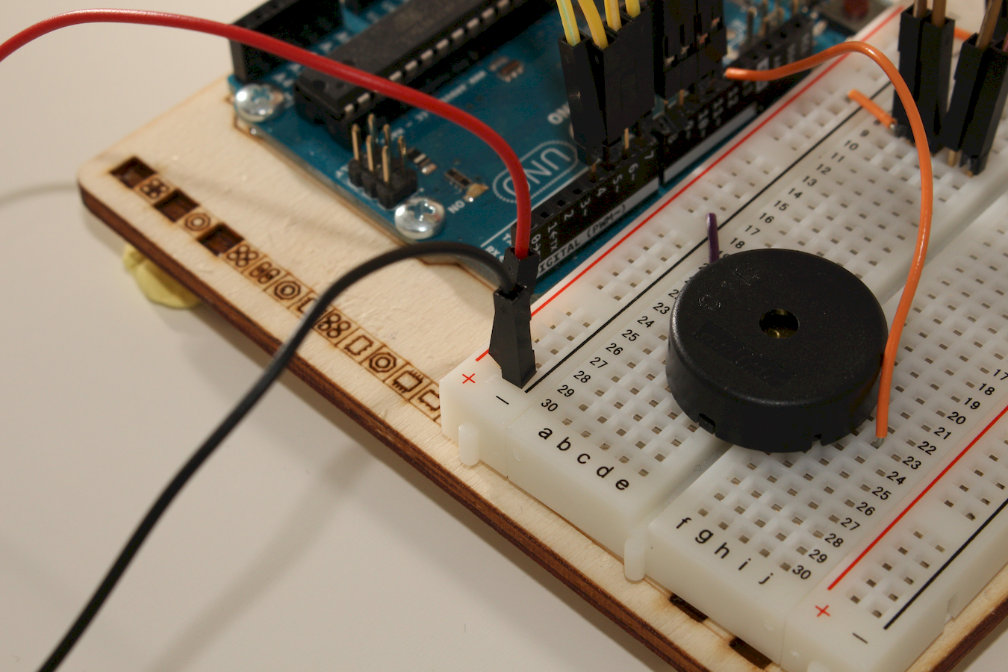

Slide 59
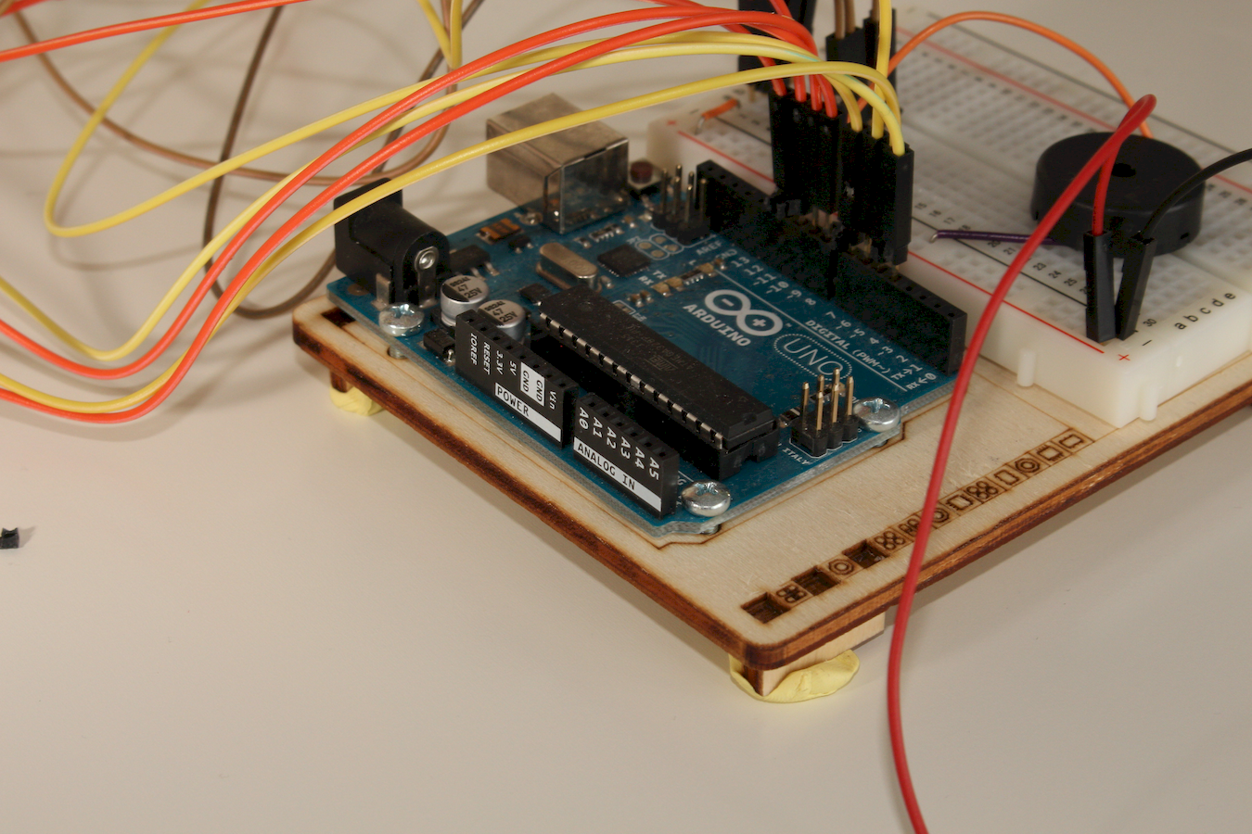

Slide 60
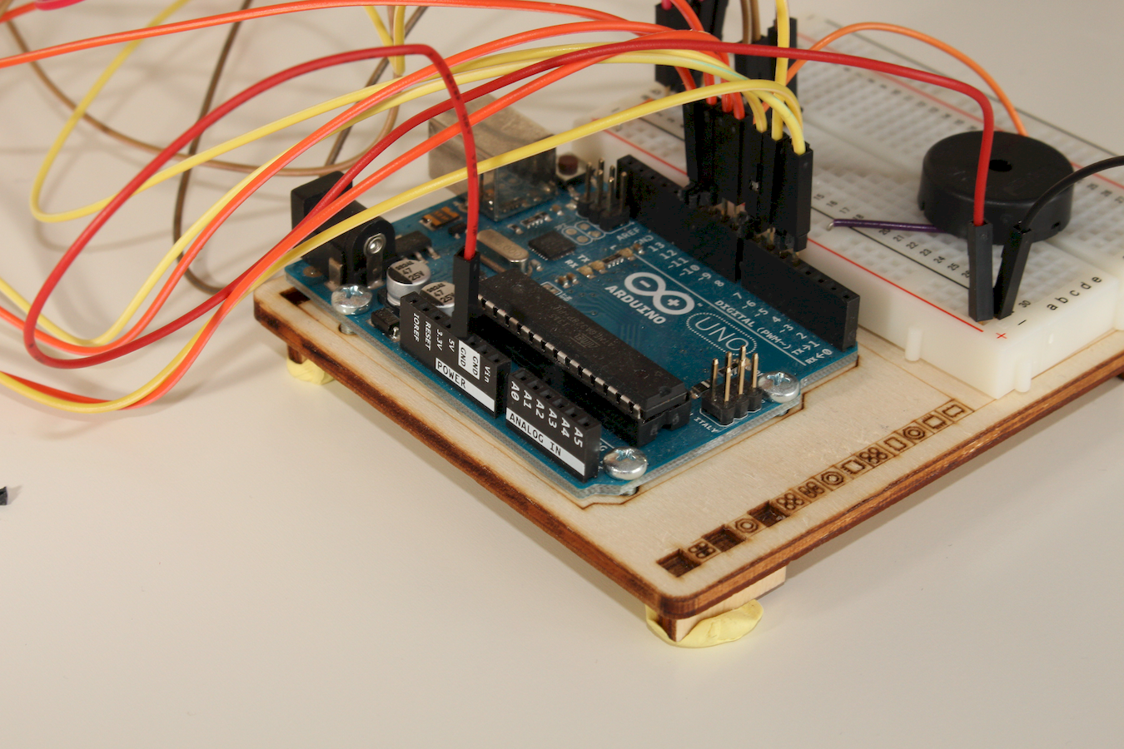

Slide 61
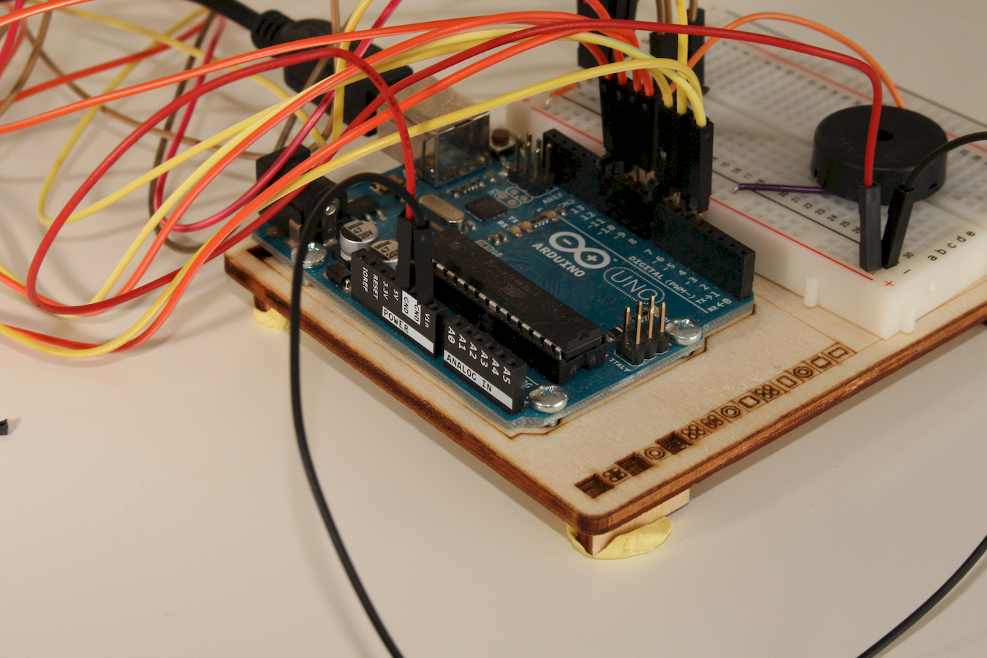

Slide 62
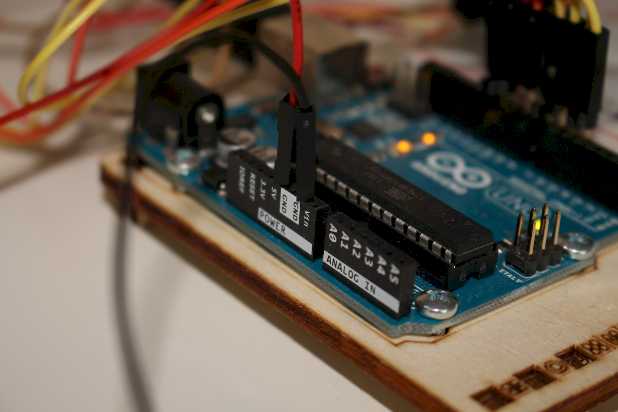

Slide 63
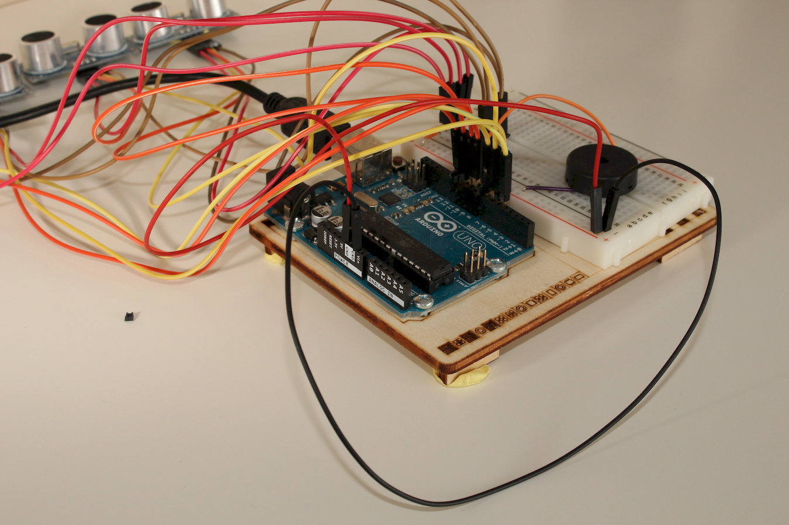

Slide 64
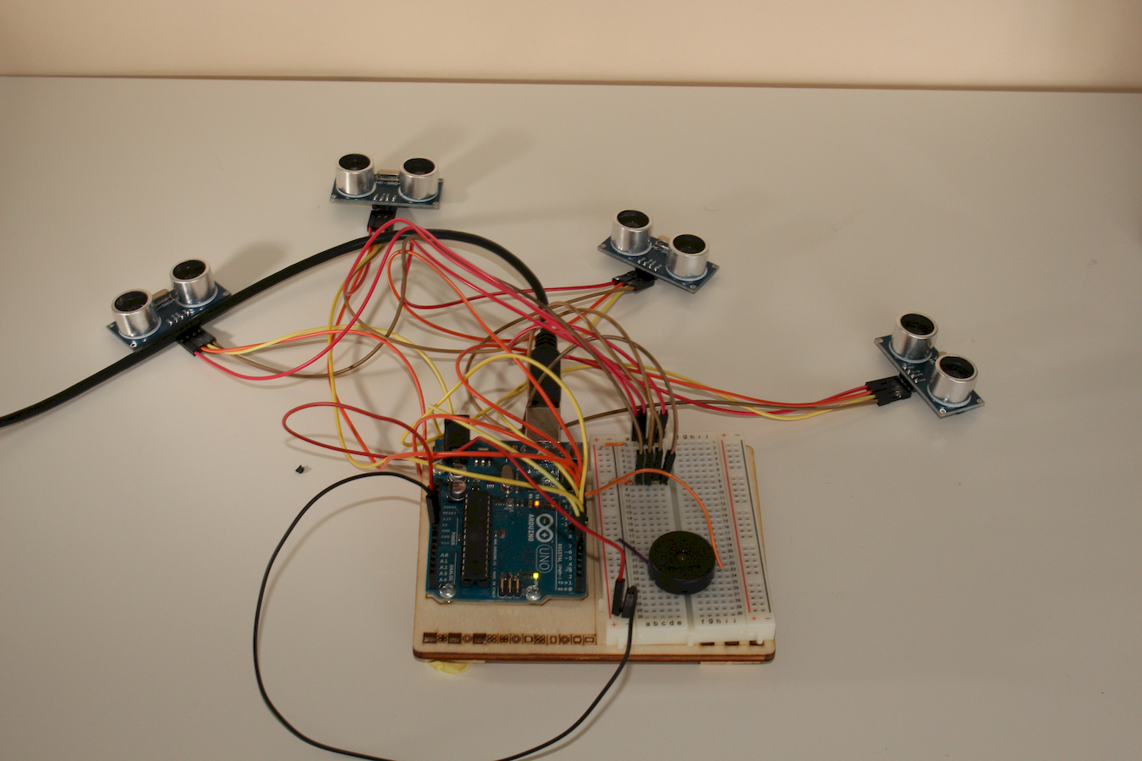

Slide 65
Vérifies
Avant de brancher ton circuit en USB sur l'ordinateur, vérifies bien ton circuit.

Slide 66
Tout est OK ?
Bravo !
Bon travail.
Maintenant, il faut passer sur l'ordi

Slide 67
Sur l'ordi
Lancer Arduino IDE
Ouvrir le « sketch » du projet
Le téléverser dans l'Arduino

Slide 68
Et maintenant
Amuses-toi à jouer une musique !
Quel morceau connais-tu ?
Sinon, reconnais-tu ?
La La La Fa Do+ Do+ La Fa Sib Do+ Si Sib Do+ La Fa
Notes:
C'est le theme de Mario

Slide 69
Des notes sans jouer ?
Si des notes sont émises sans que tu ne joues, cela provient d'un écho des ultra-sons. Il te suffit d'éloigner les capteurs les uns des autres.

Slide 70
Des idées pour continuer
Je suis certain que tu as des idées pour changer le montage et qu'il fasse encore plus de choses
Allez, petit BRAINSTORMING tous ensemble pour mettre en commun les idées.
J'en ai mis dans la diapositive suivante.
Aurons-nous les mêmes idées ?

Slide 71
Des idées pour continuer
Plus de notes par capteur
Des repères pour indiquer les intervalles
Plus de capteurs !
Ajouter un bouton qui modifie la durée des notes
Pouvoir modifier le tempo avec des boutons + et -, ou un potentiomètre
Des boutons pour changer de son (un bouton par instrument)
Ajouter des lasers, un écran LCD
Faire jouer les notes par un ordinateur

Slide 72
Des idées pour continuer
Utiliser une autre librairie pour manipuler ces capteurs
Permettre d'enregistrer une suite de notes pour la faire rejouer.
Notes:
SoundTracker utilise la notion de piste.
Un capteur = 1 piste
Toutes les notes avec chaque capteur
Même tempo pour toutes pistes.
Les pistes se repetent

Slide 73
Amusez-vous bien !

Slide 74
Crédits photo
Jérôme Baton, 2015

